Slide 1
Programación Orientada a Objetos
Martinez Martinez Lesly Elizabeth
6TM66

Slide 2
¿Qué vieron en programación?
Lenguaje c++ y realizamos un programa que nos tenia que dar un numero aleatorio del 1 al 5
¿Qué compiladores conocen?
Ninguno
¿Qué es un IDE?
Desconozco

Slide 3
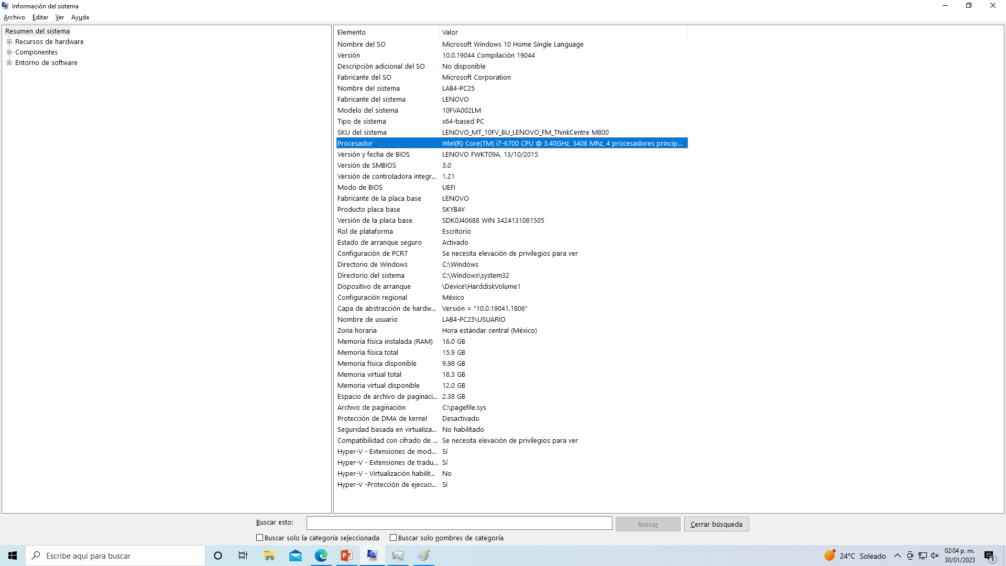
Especificaciones de la computadora.

Slide 4
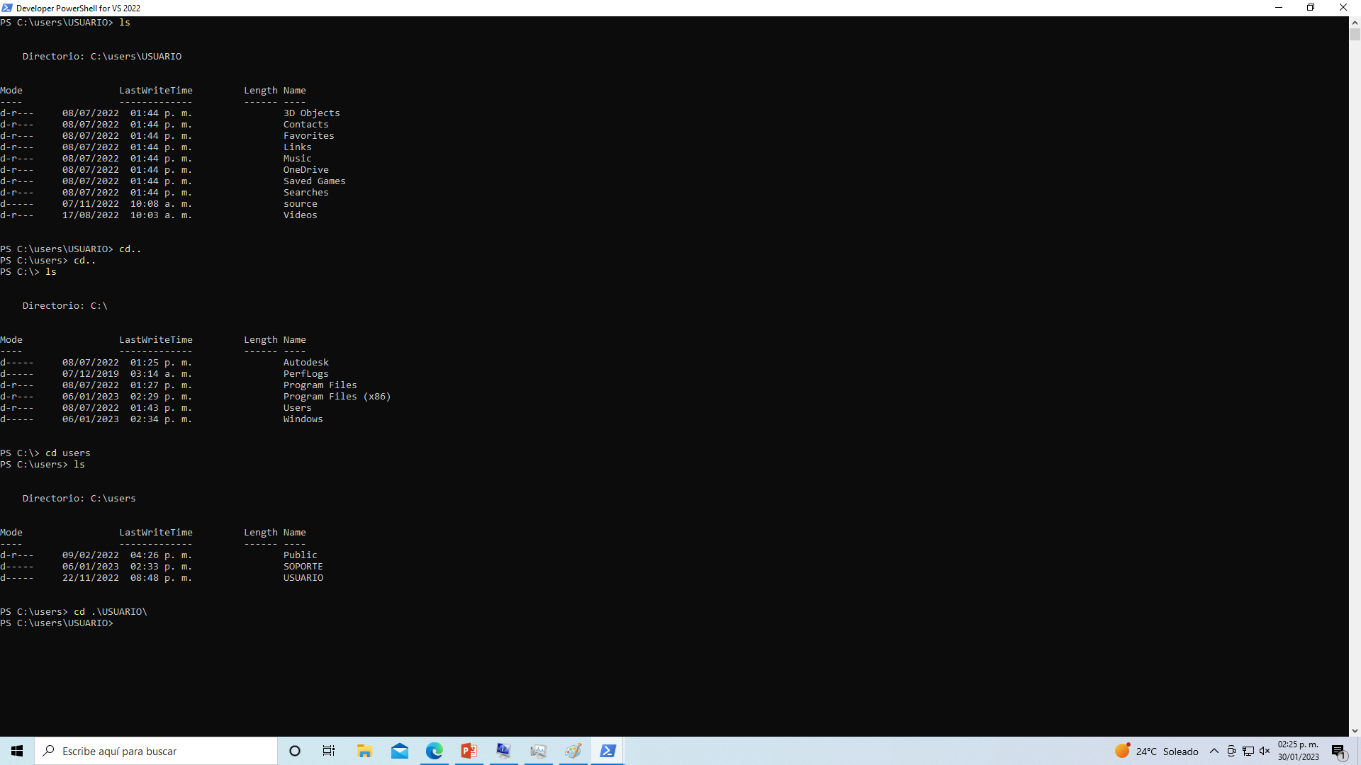
Comandos ls y cd

Slide 5
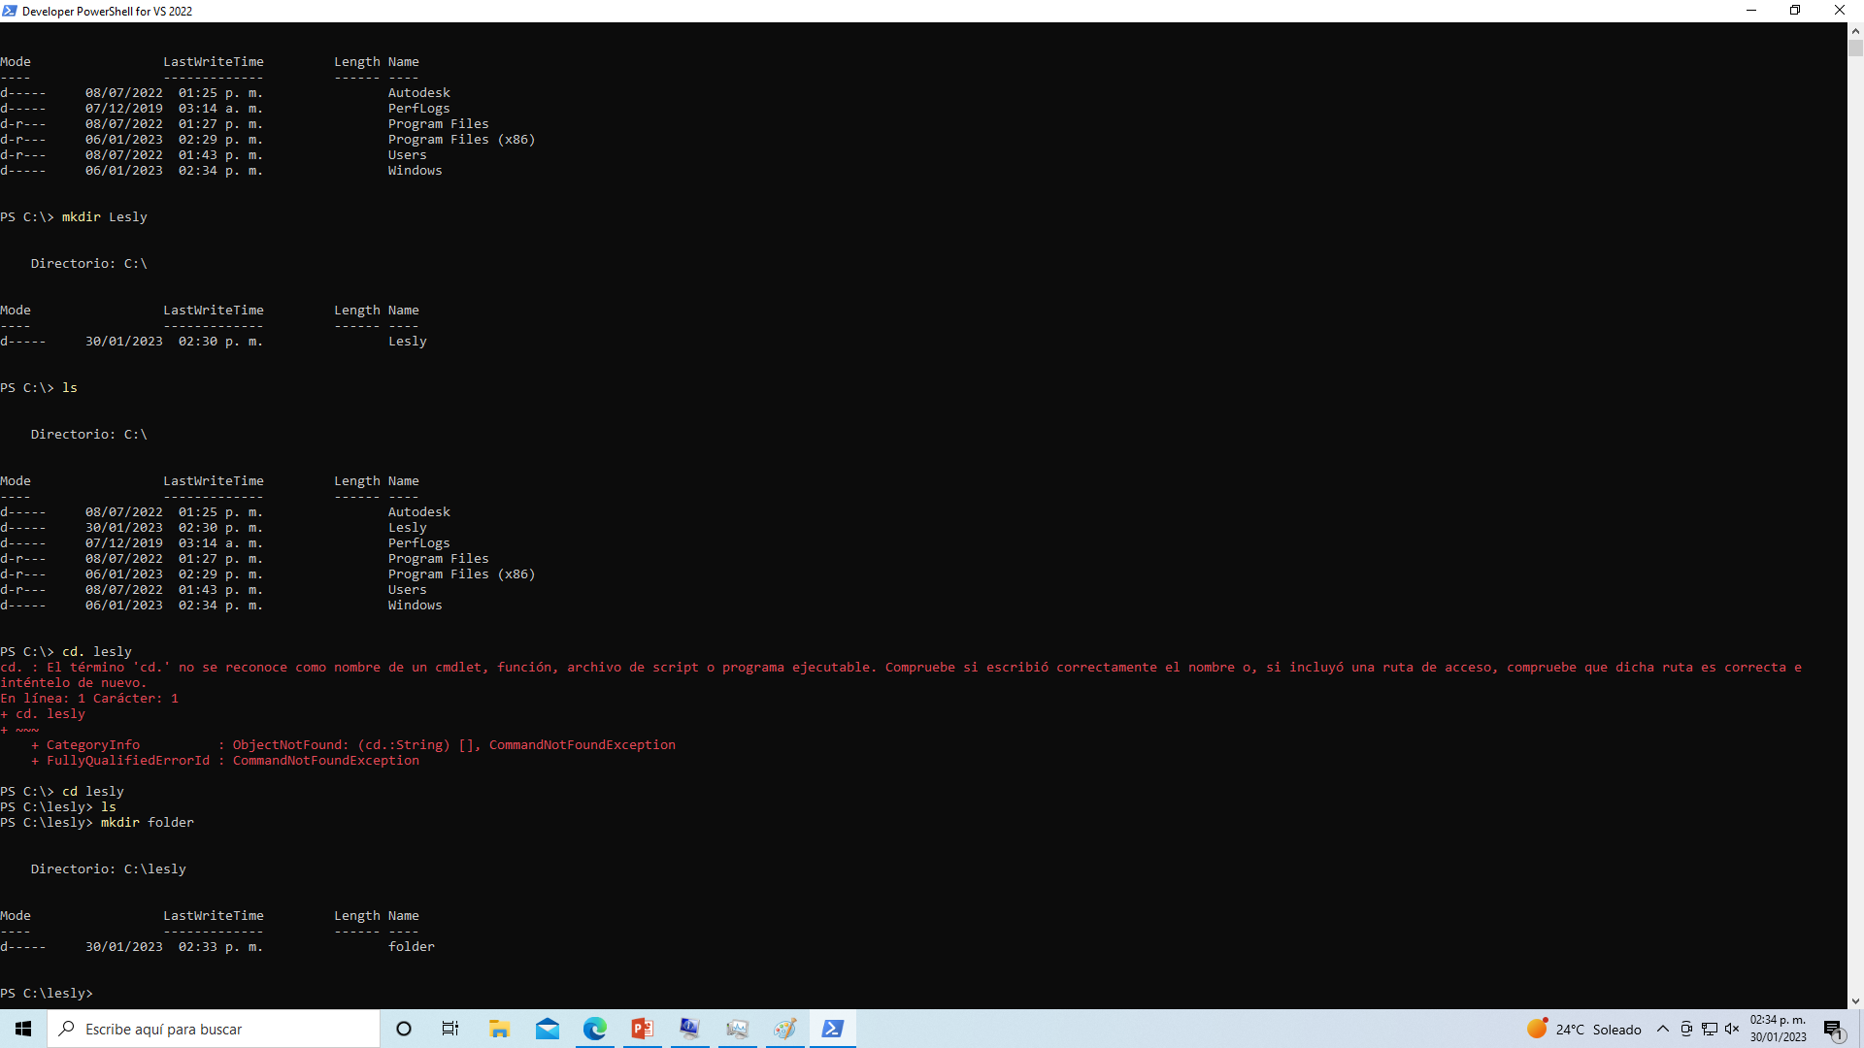
Creación de carpeta

Slide 6
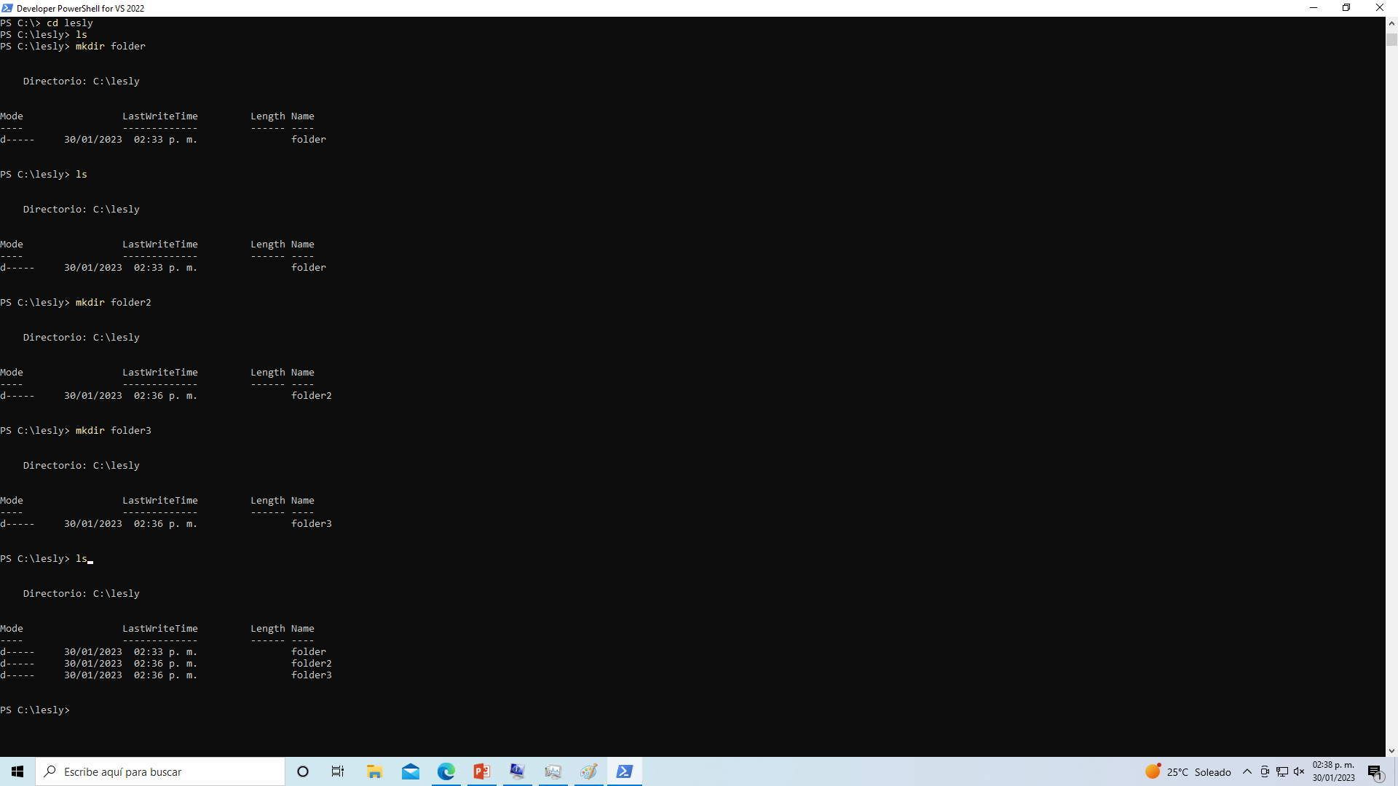

Slide 7
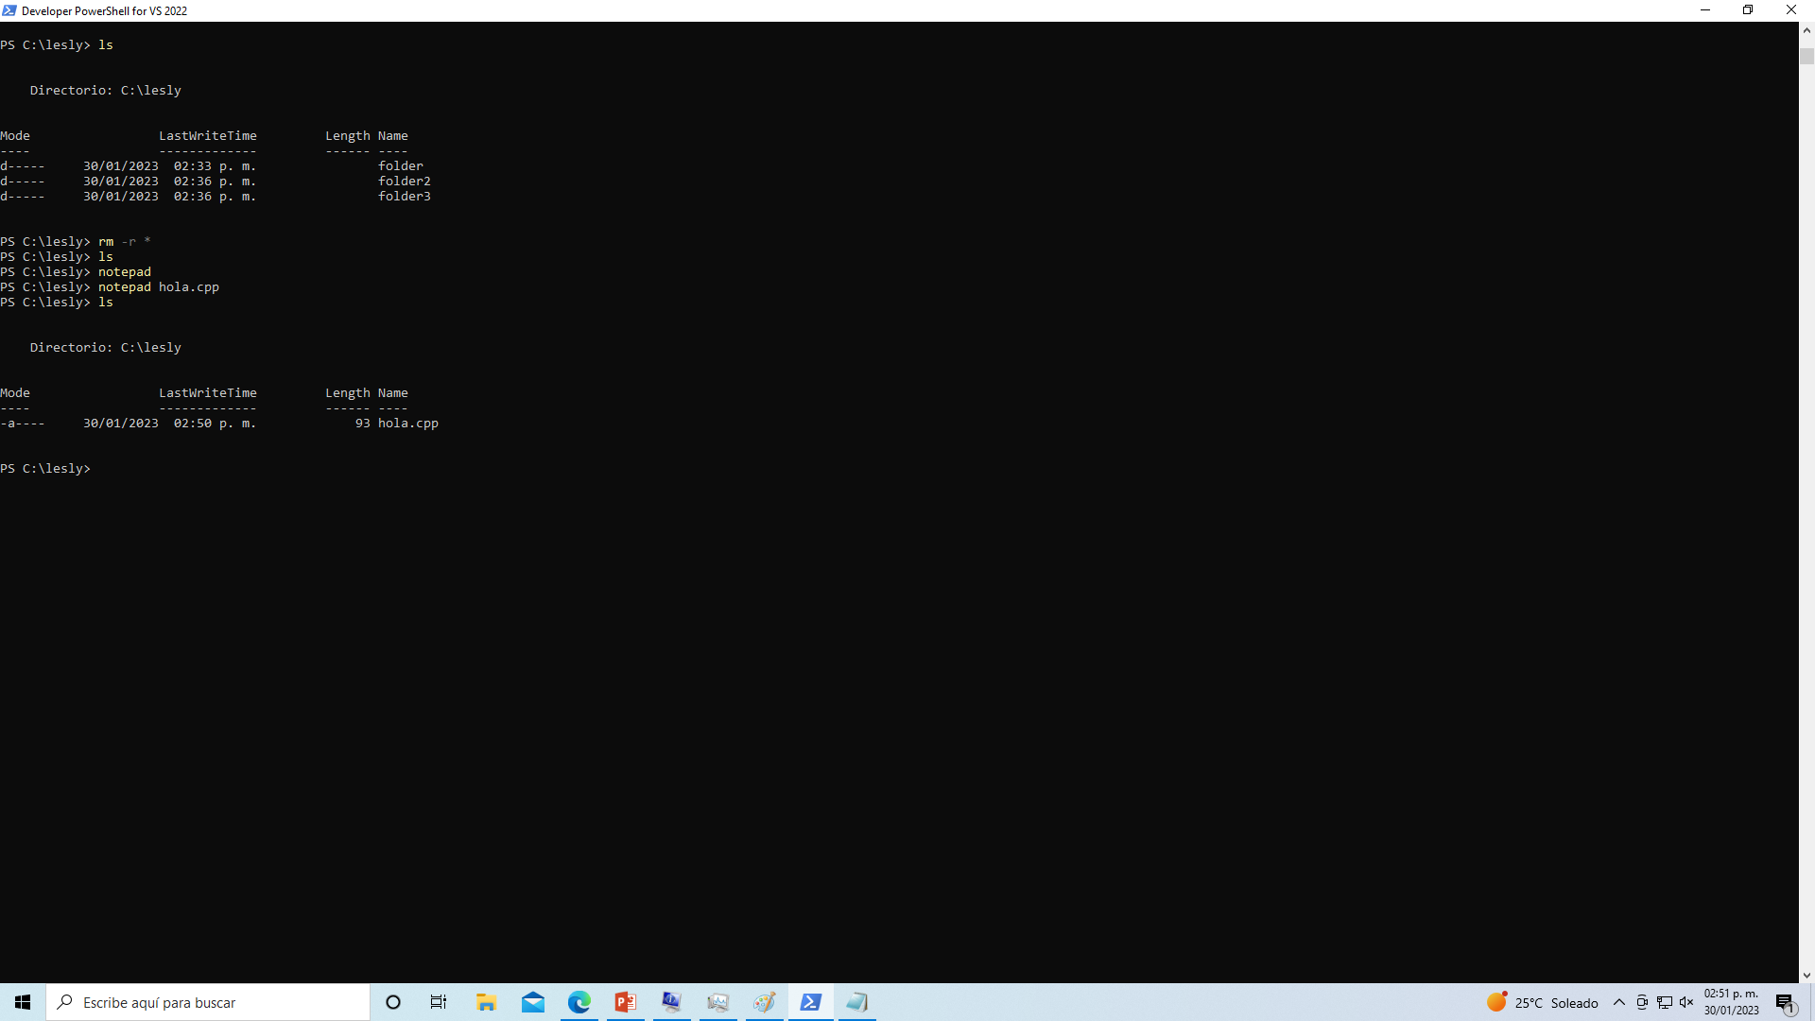
Creación de Notepad

Slide 8
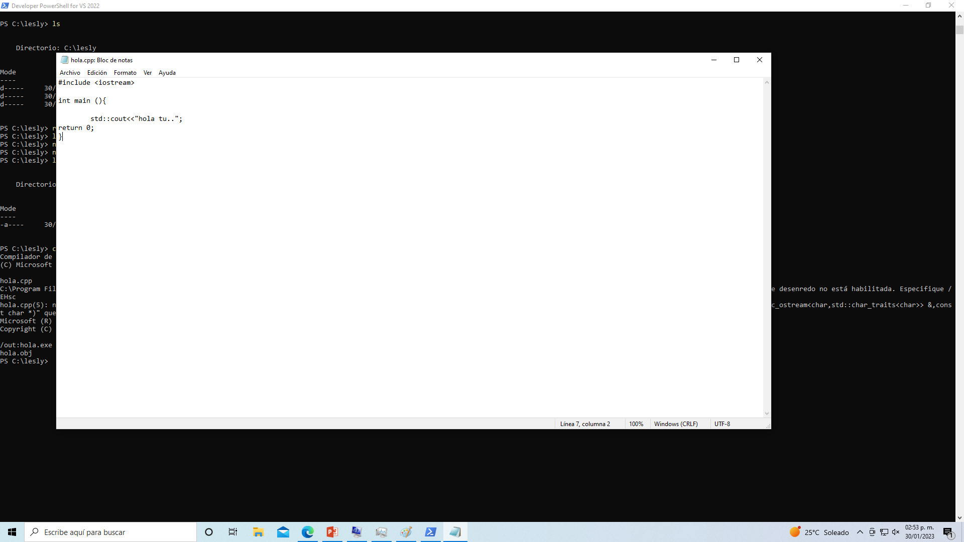

Slide 9
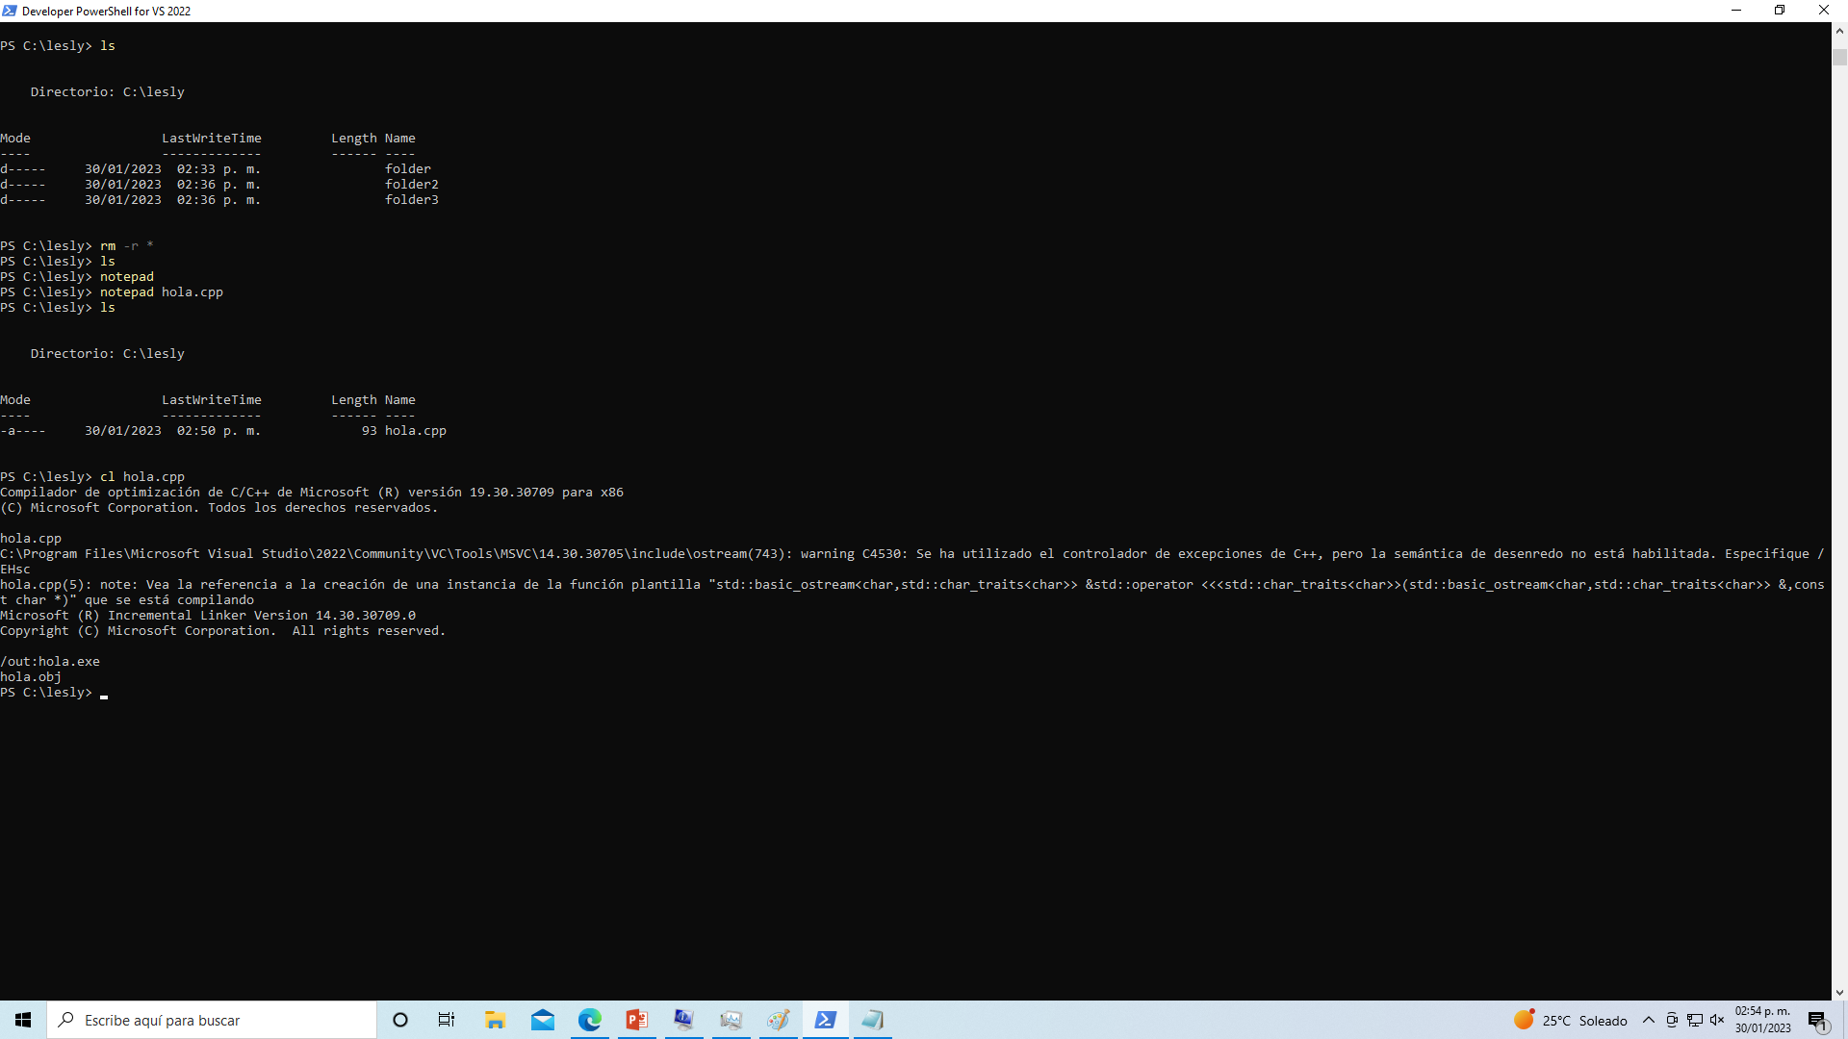

Slide 10
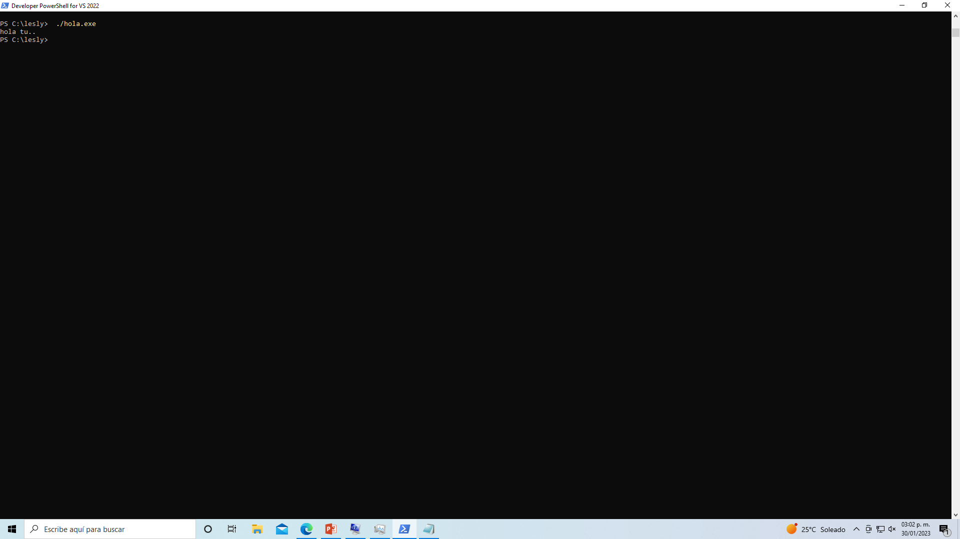

Slide 11
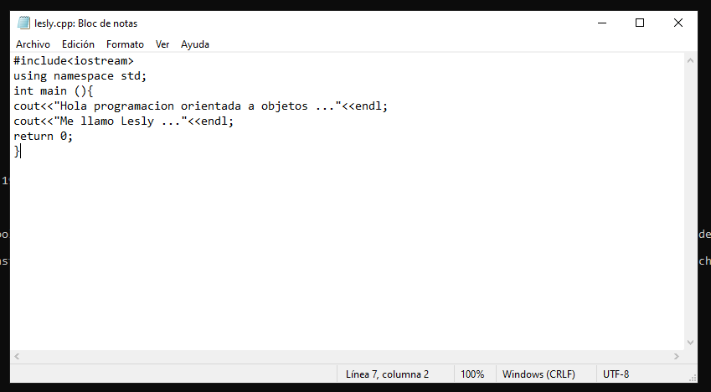
Compilación

Slide 12
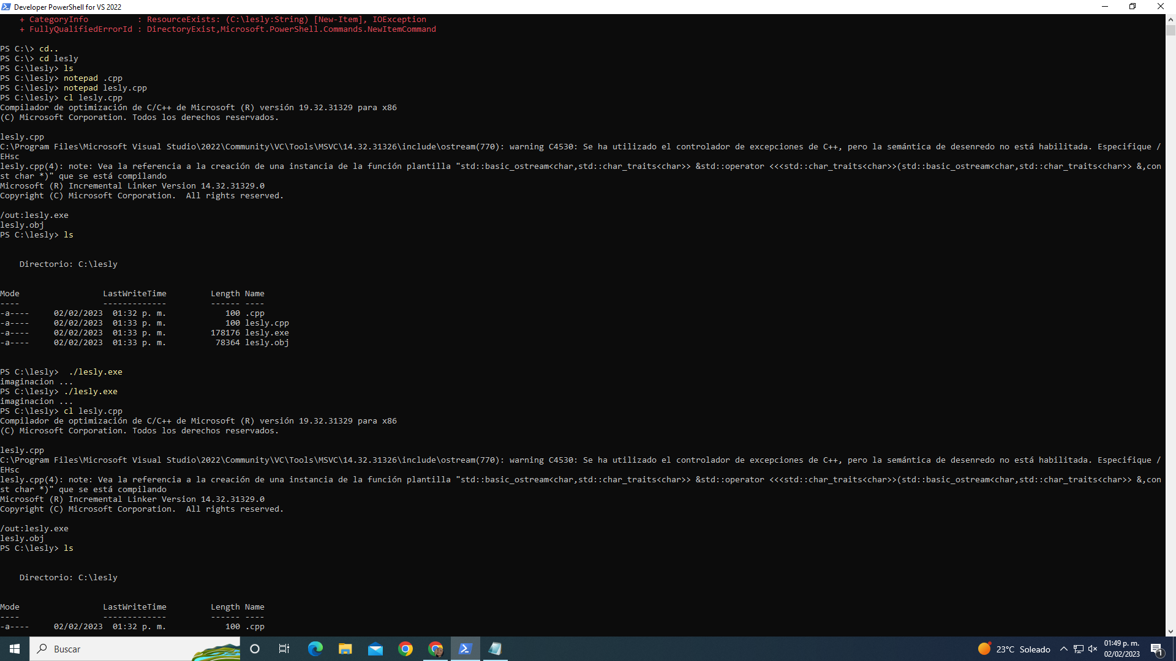

Slide 13
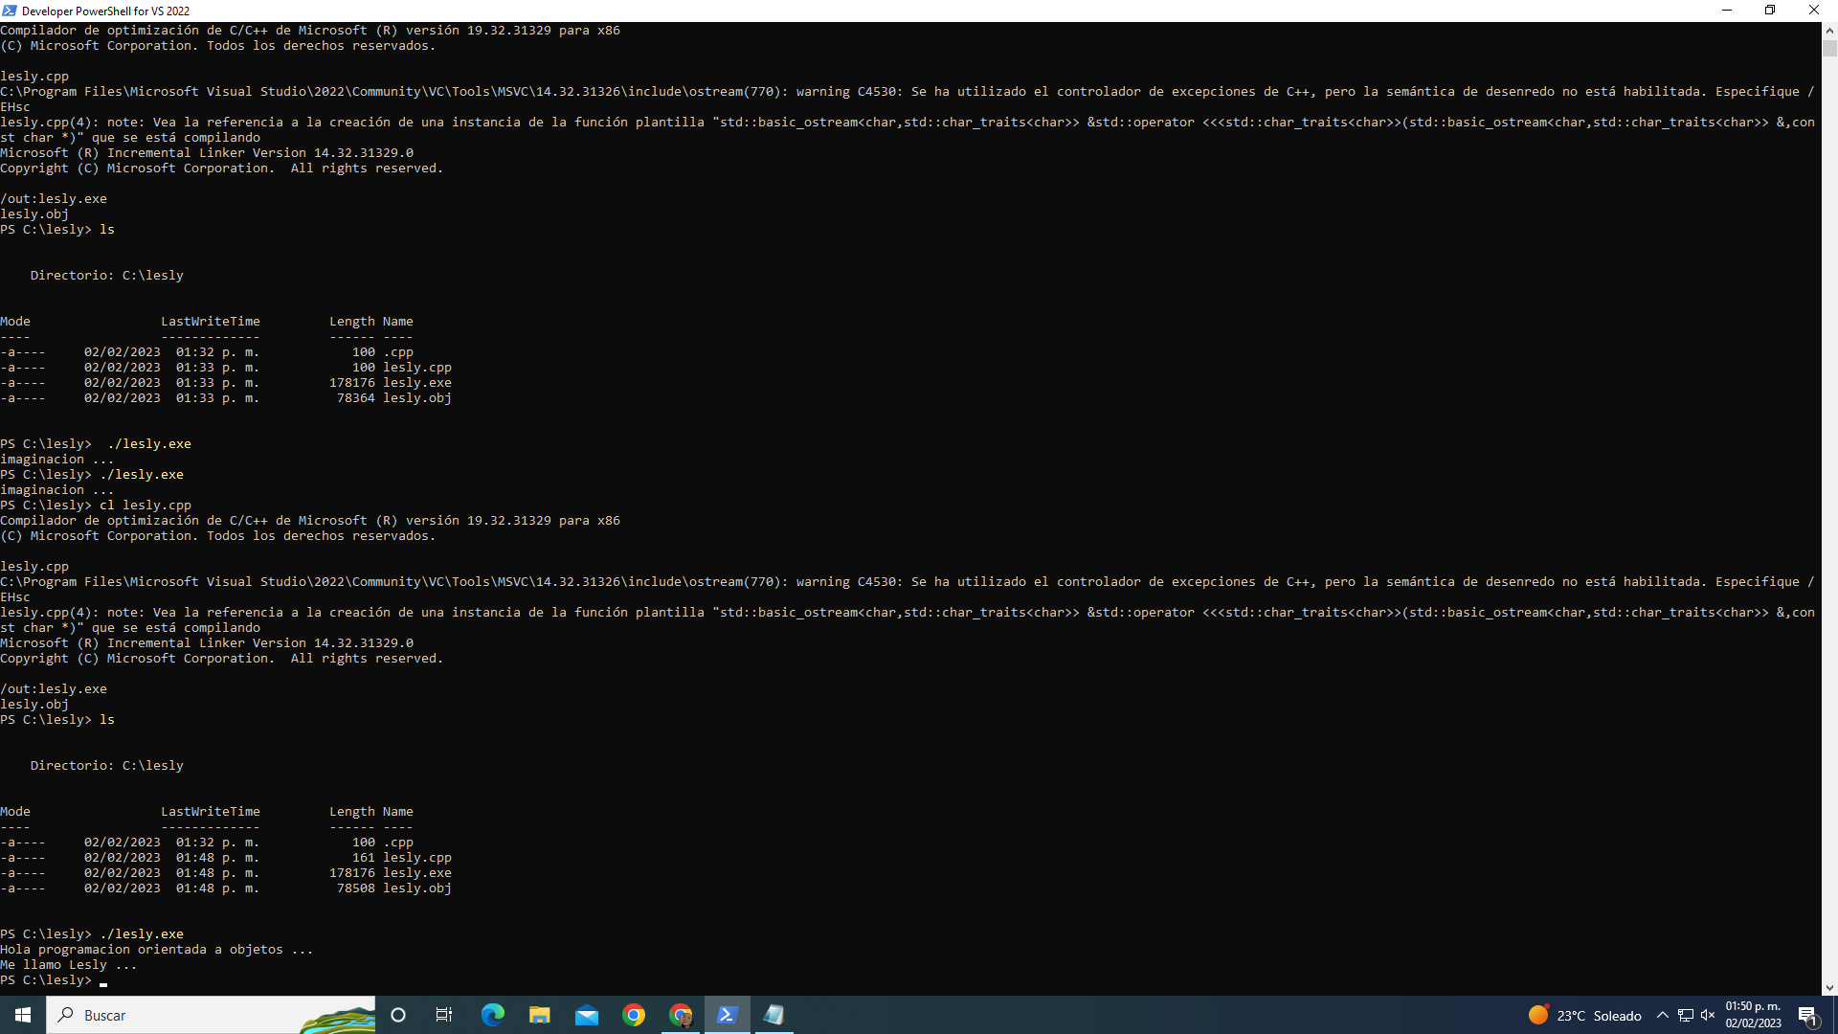

Slide 14
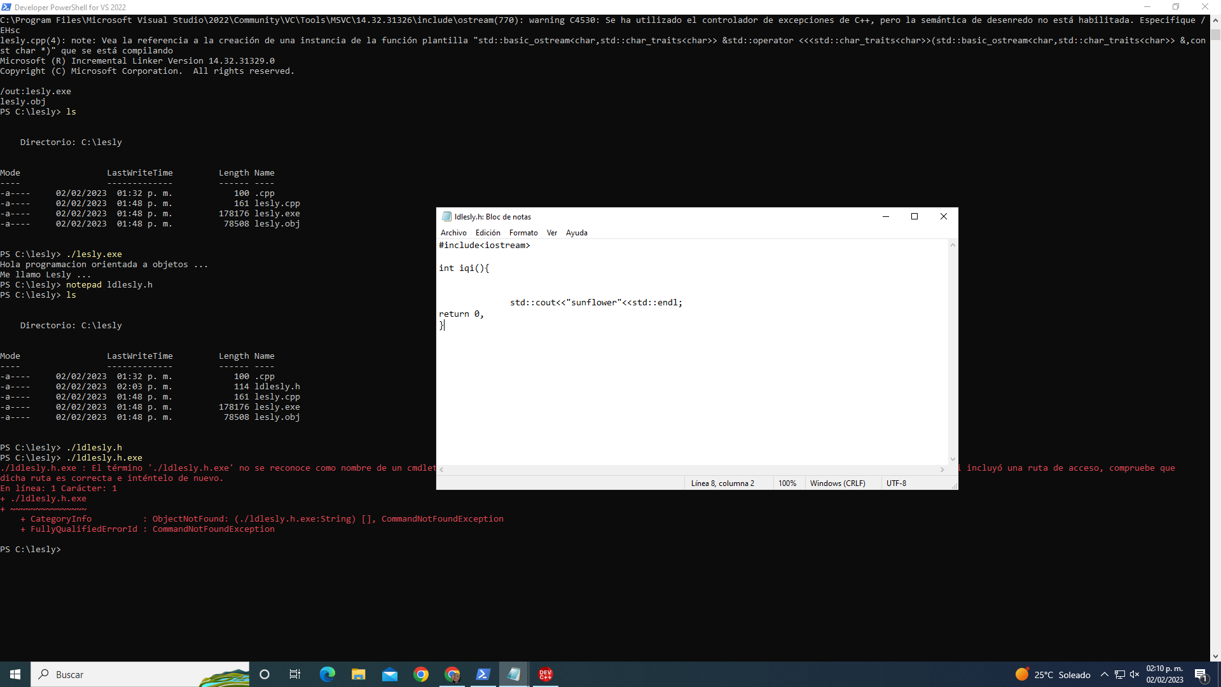
Creación de librería

Slide 15
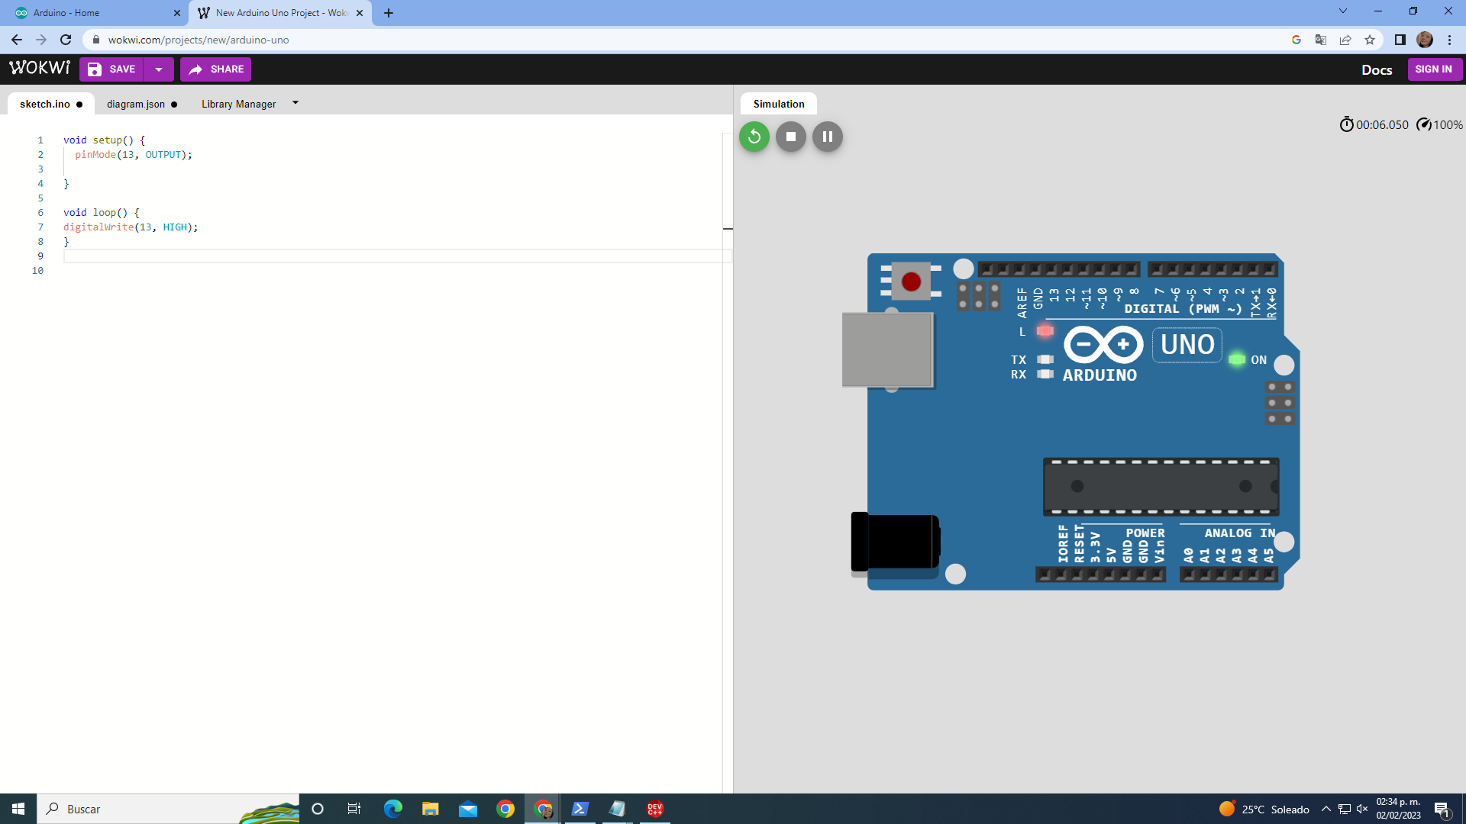
Creación de simulación Arduino Uno

Slide 16
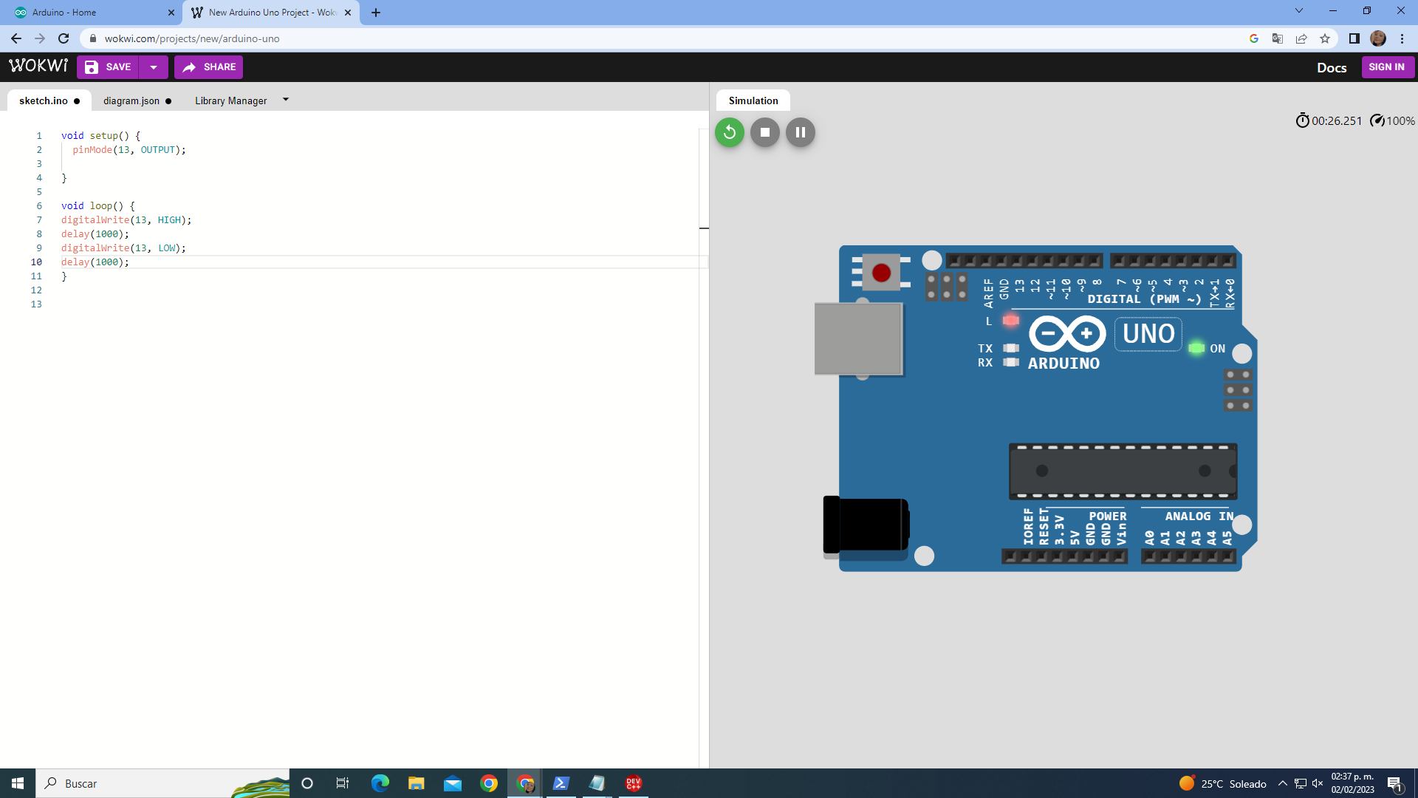

Slide 17
Tutoriales para programar visual basic:
https://www.tutorialesprogramacionya.com/visualbasicya/
Tutoriales para programar visual basic:
https://www.tutorialspoint.com/vb.net/vb.net_forms.htm

Slide 18
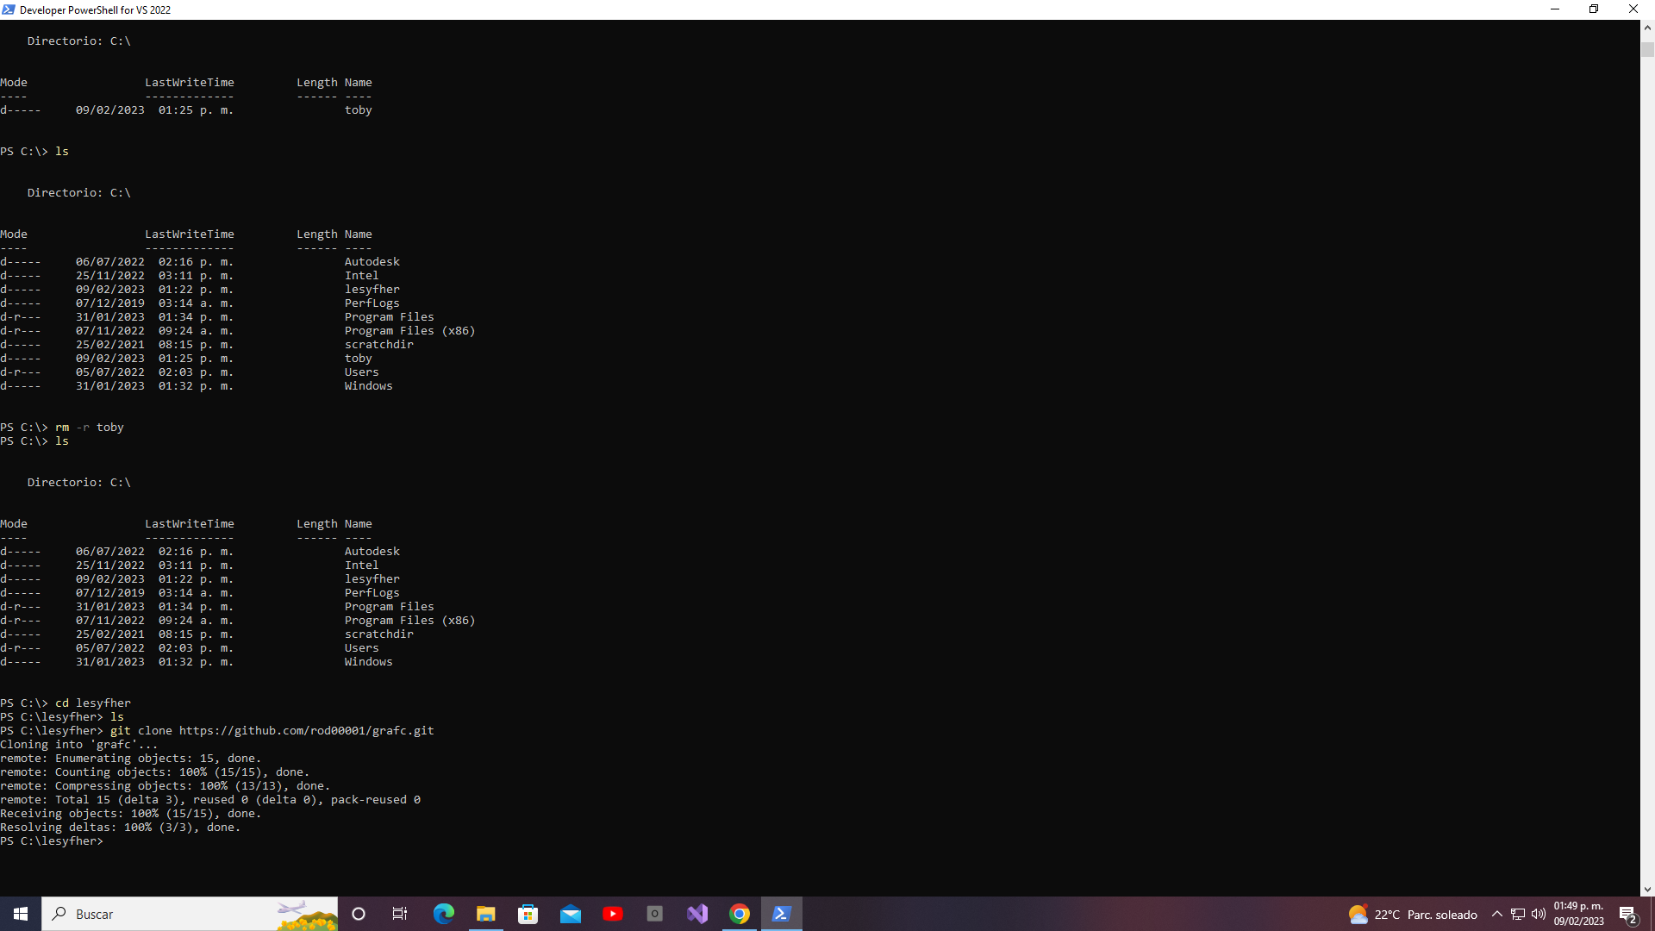
Usando repositorio Git del profesor

Slide 19
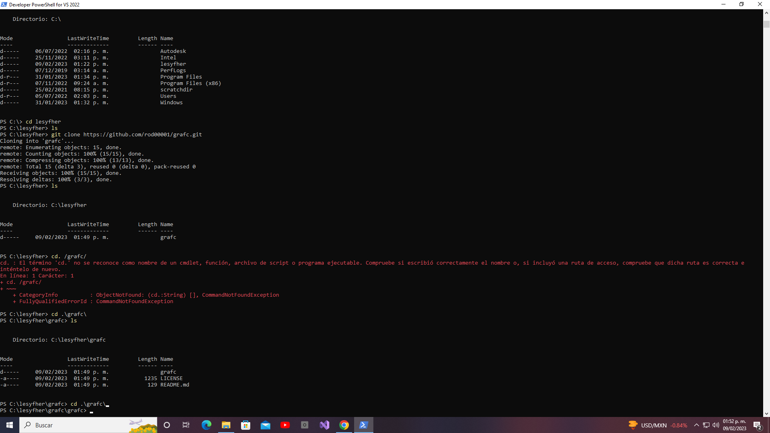

Slide 20
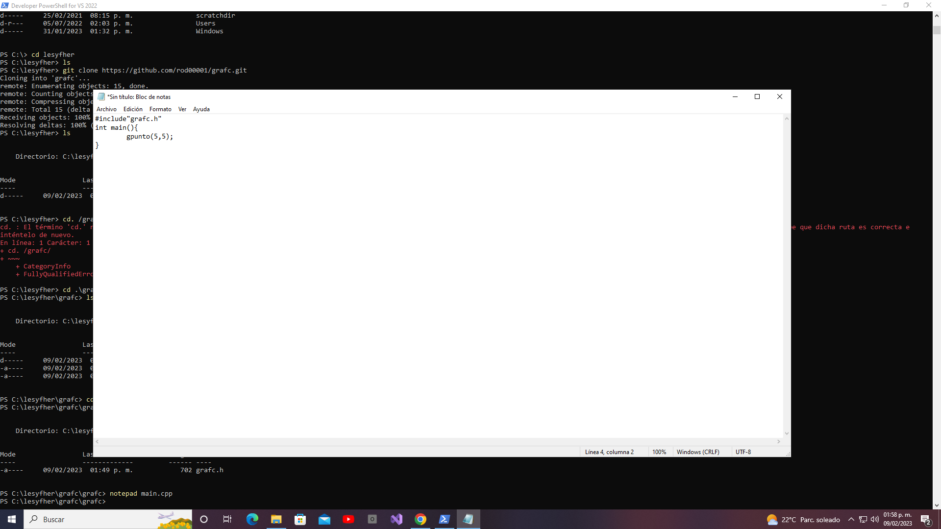

Slide 21
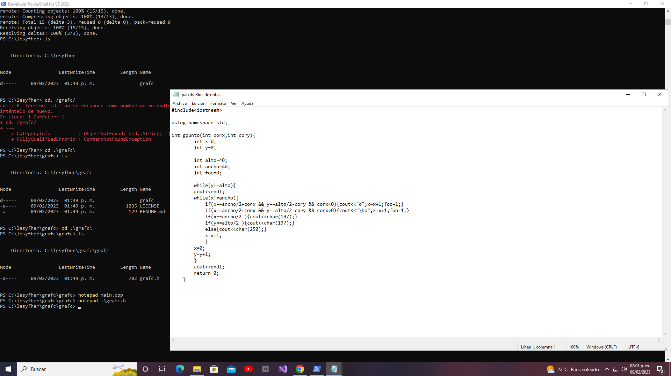

Slide 22
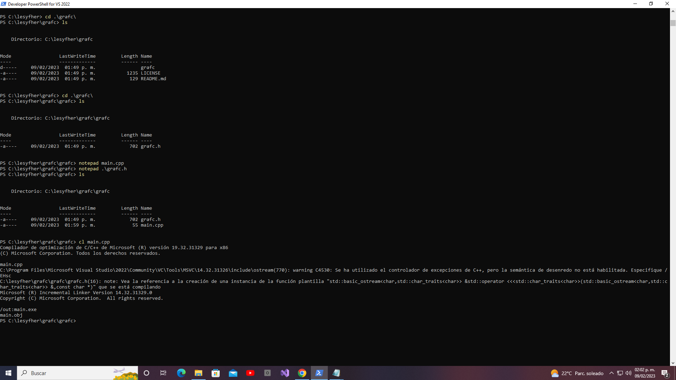

Slide 23
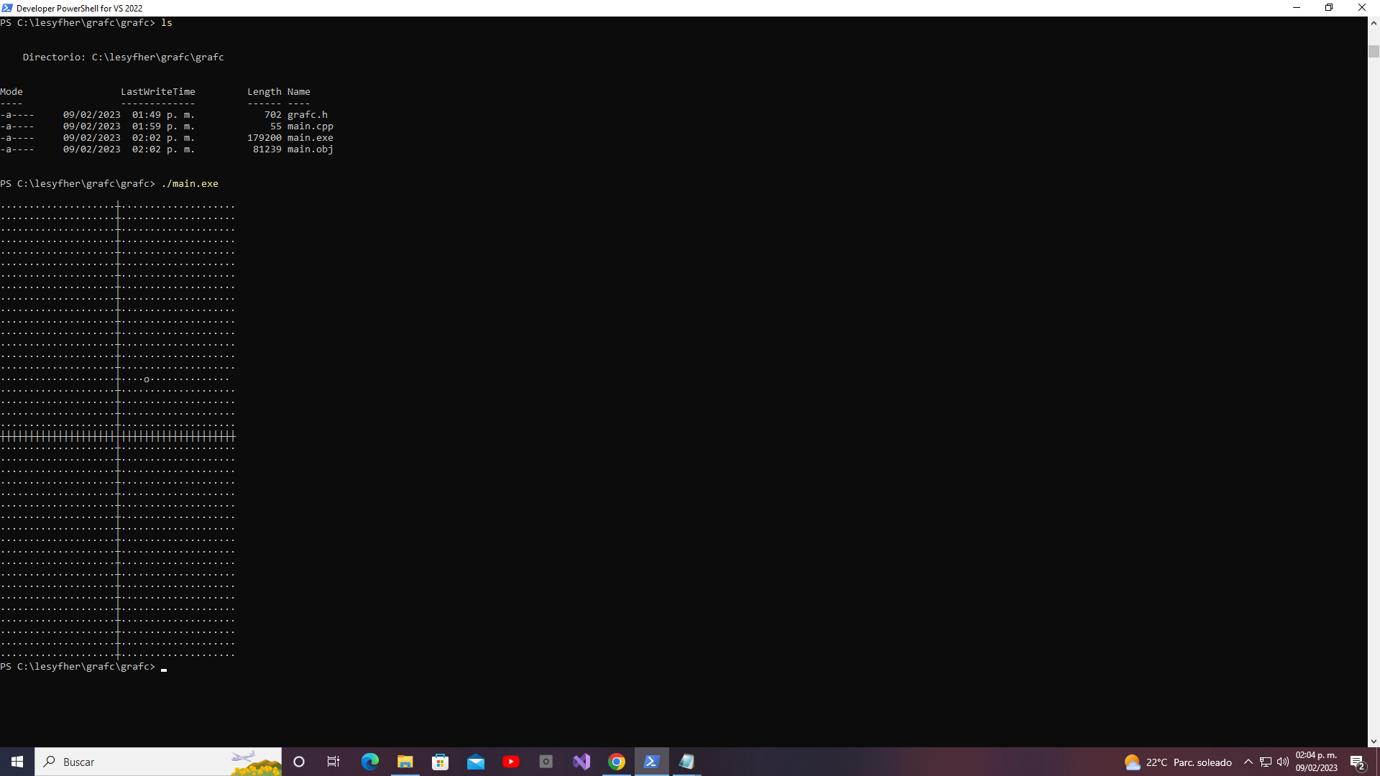

Slide 24
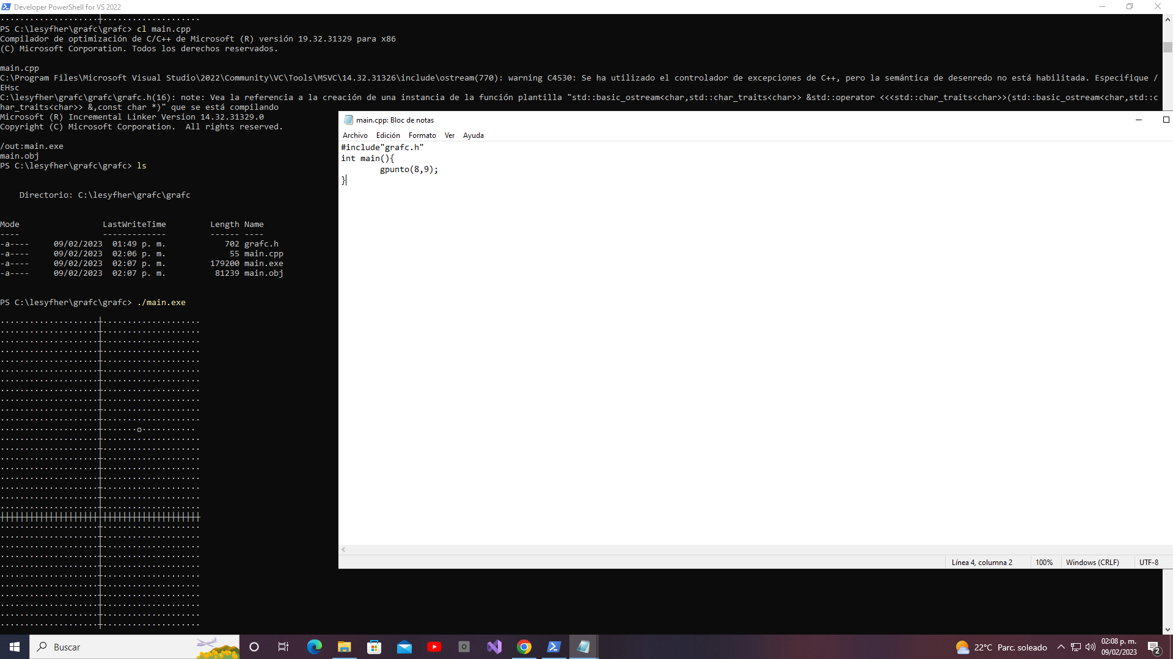

Slide 25
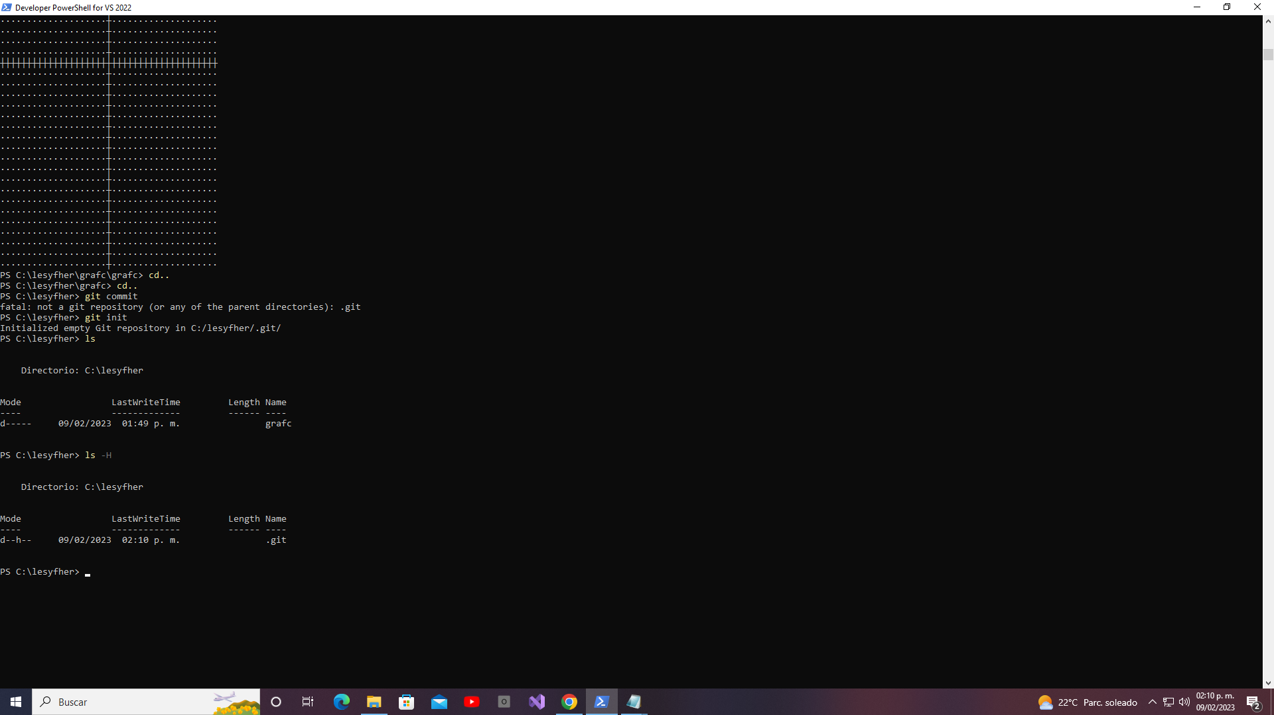
Creación de Git

Slide 26
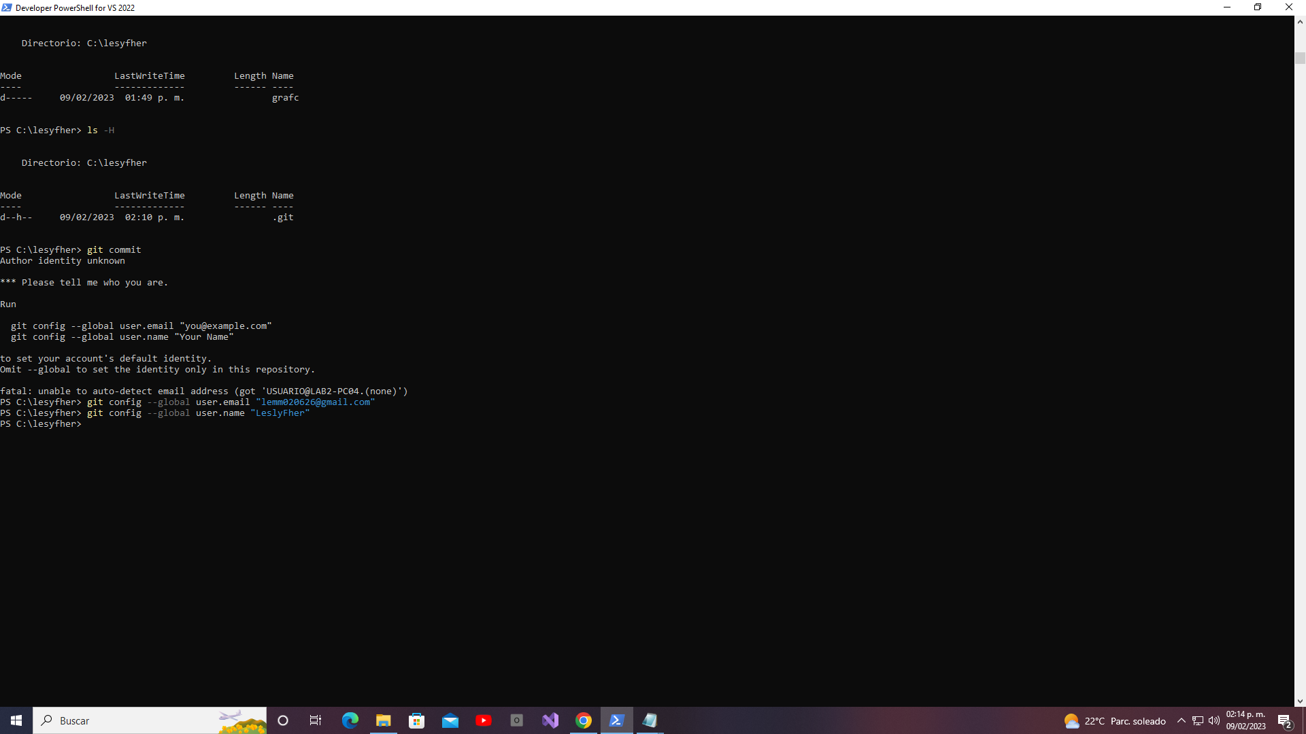

Slide 27
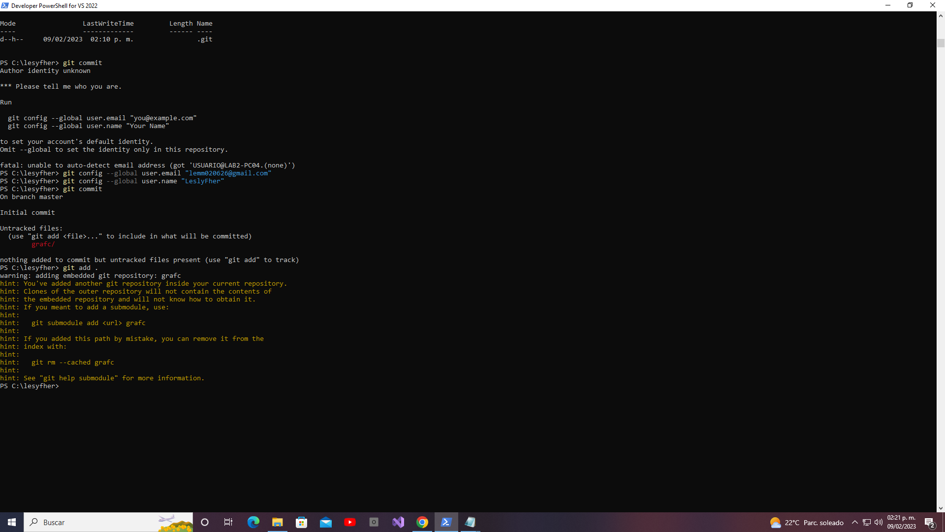

Slide 28
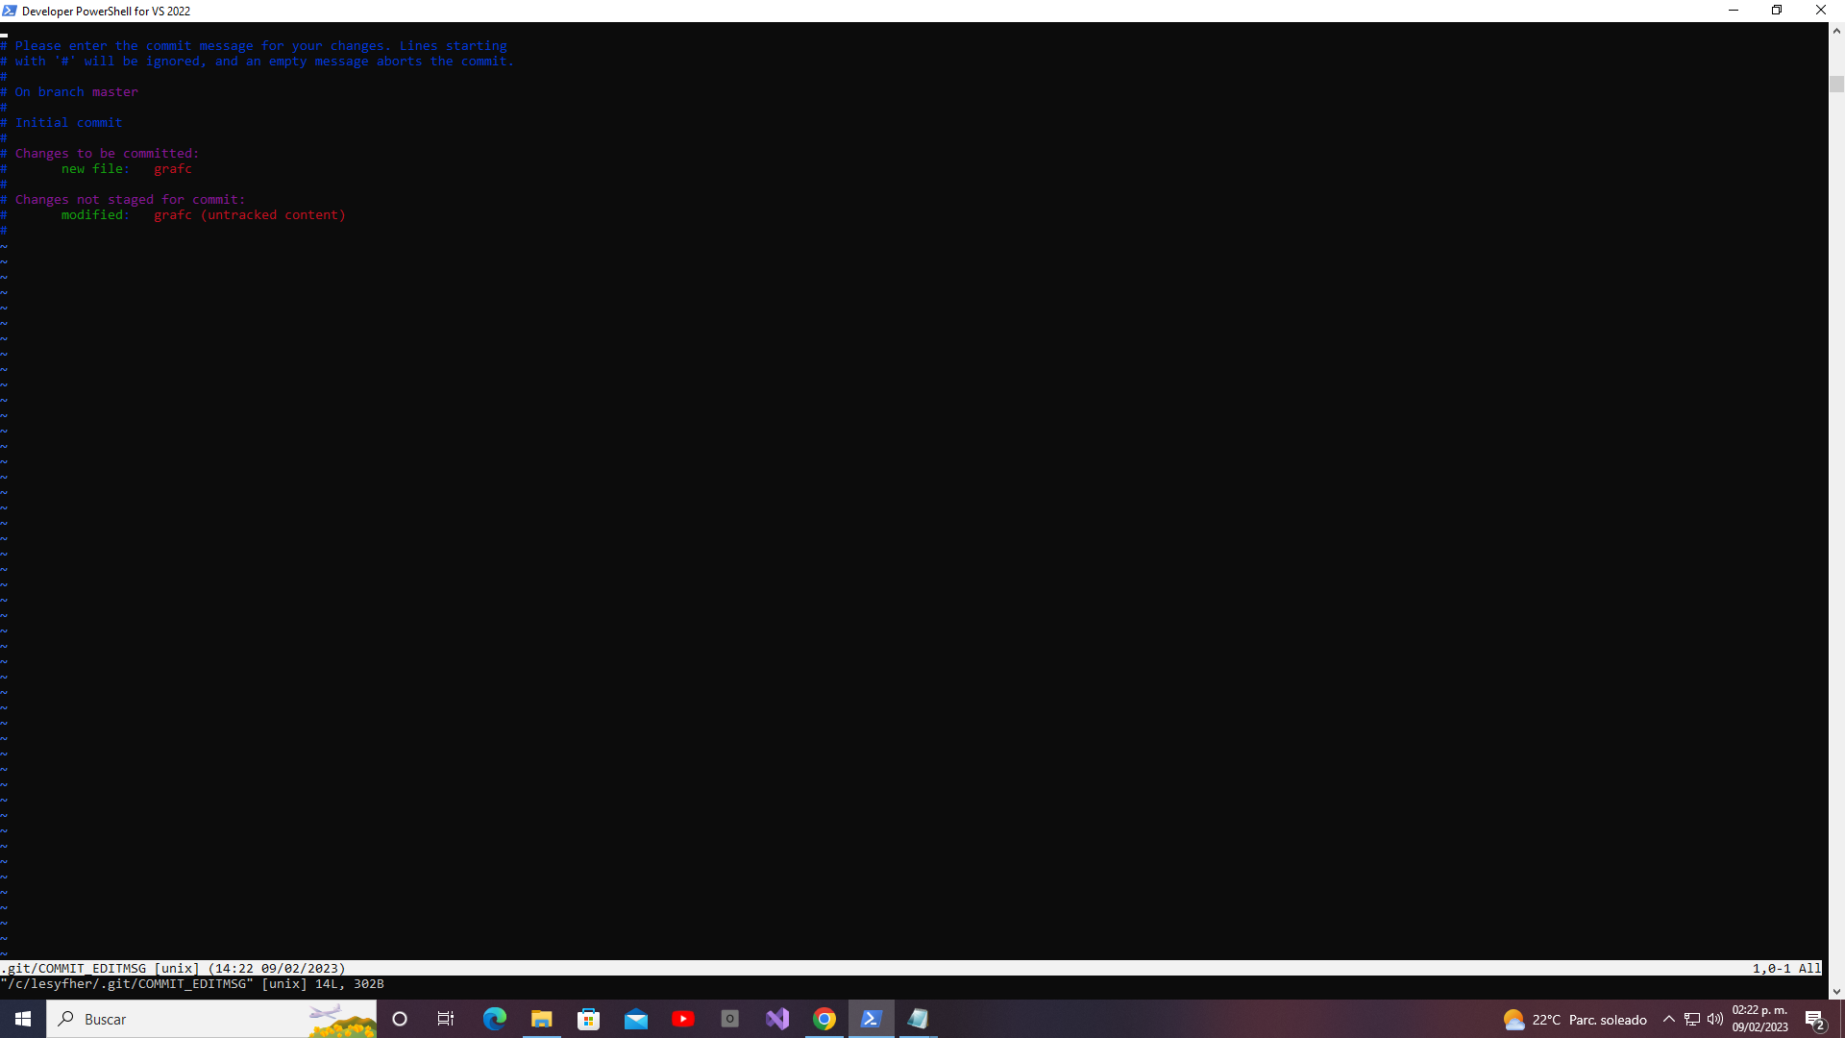

Slide 29
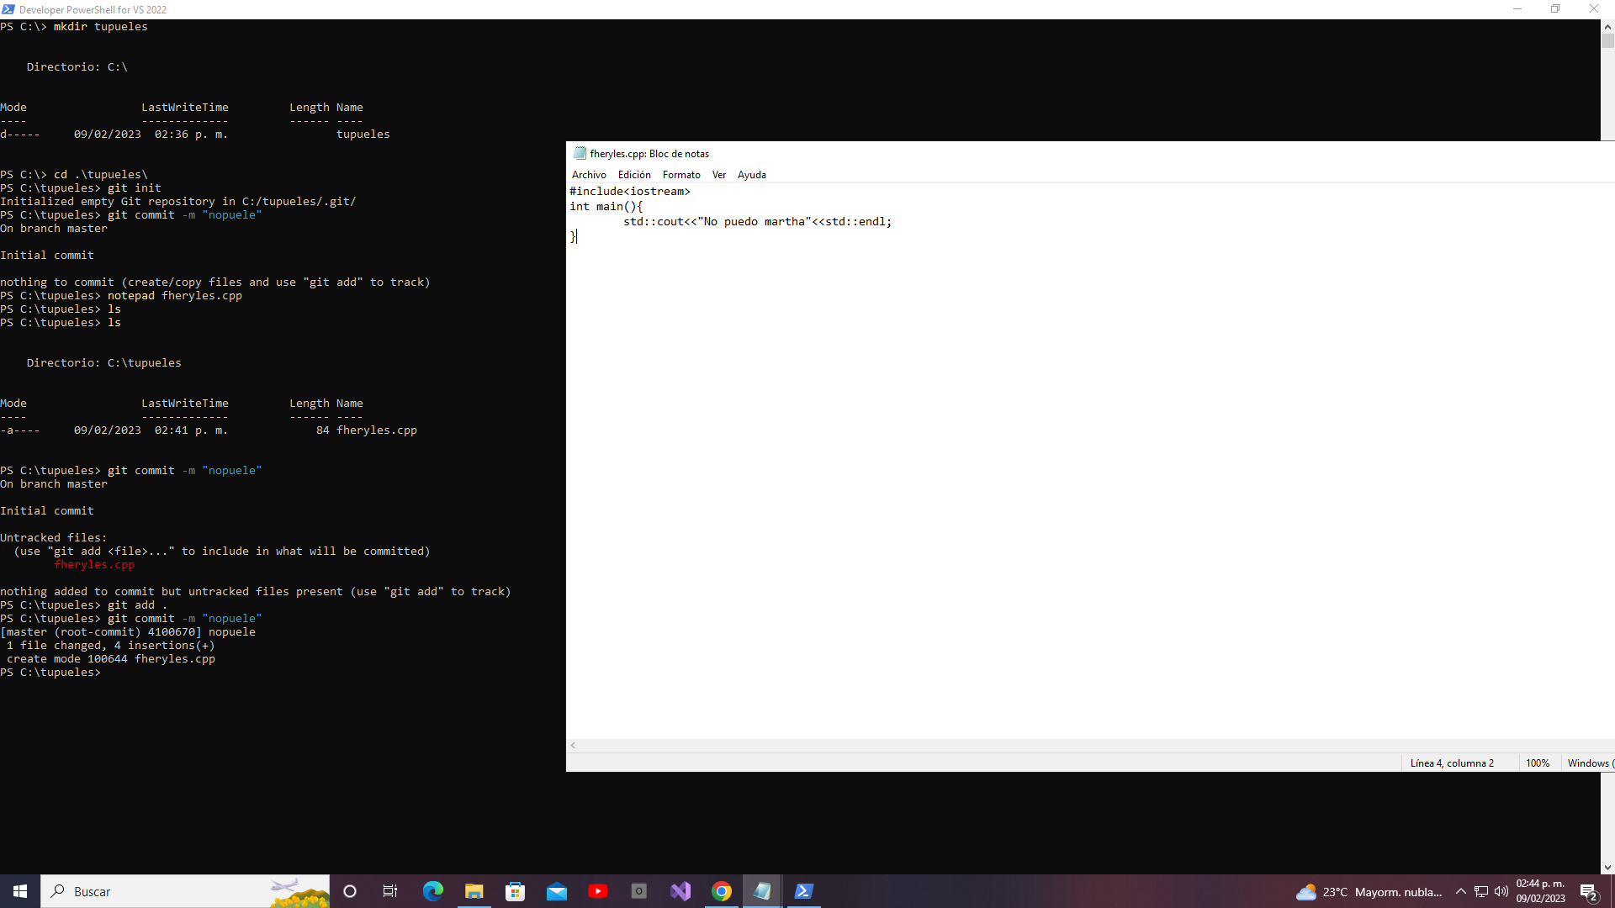
Primer Commit realizado

Slide 30
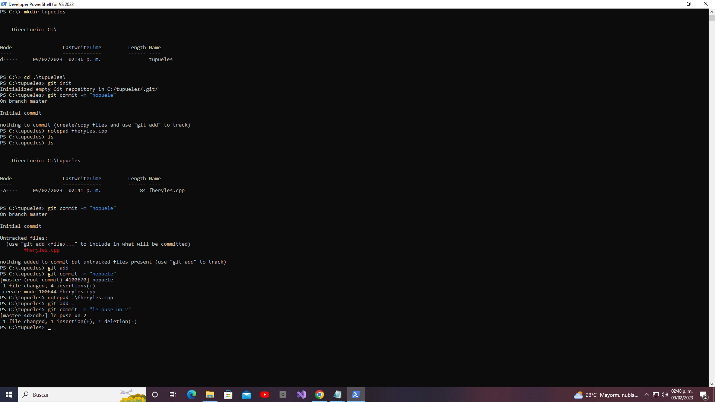

Slide 31
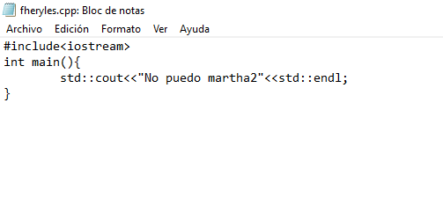

Slide 32
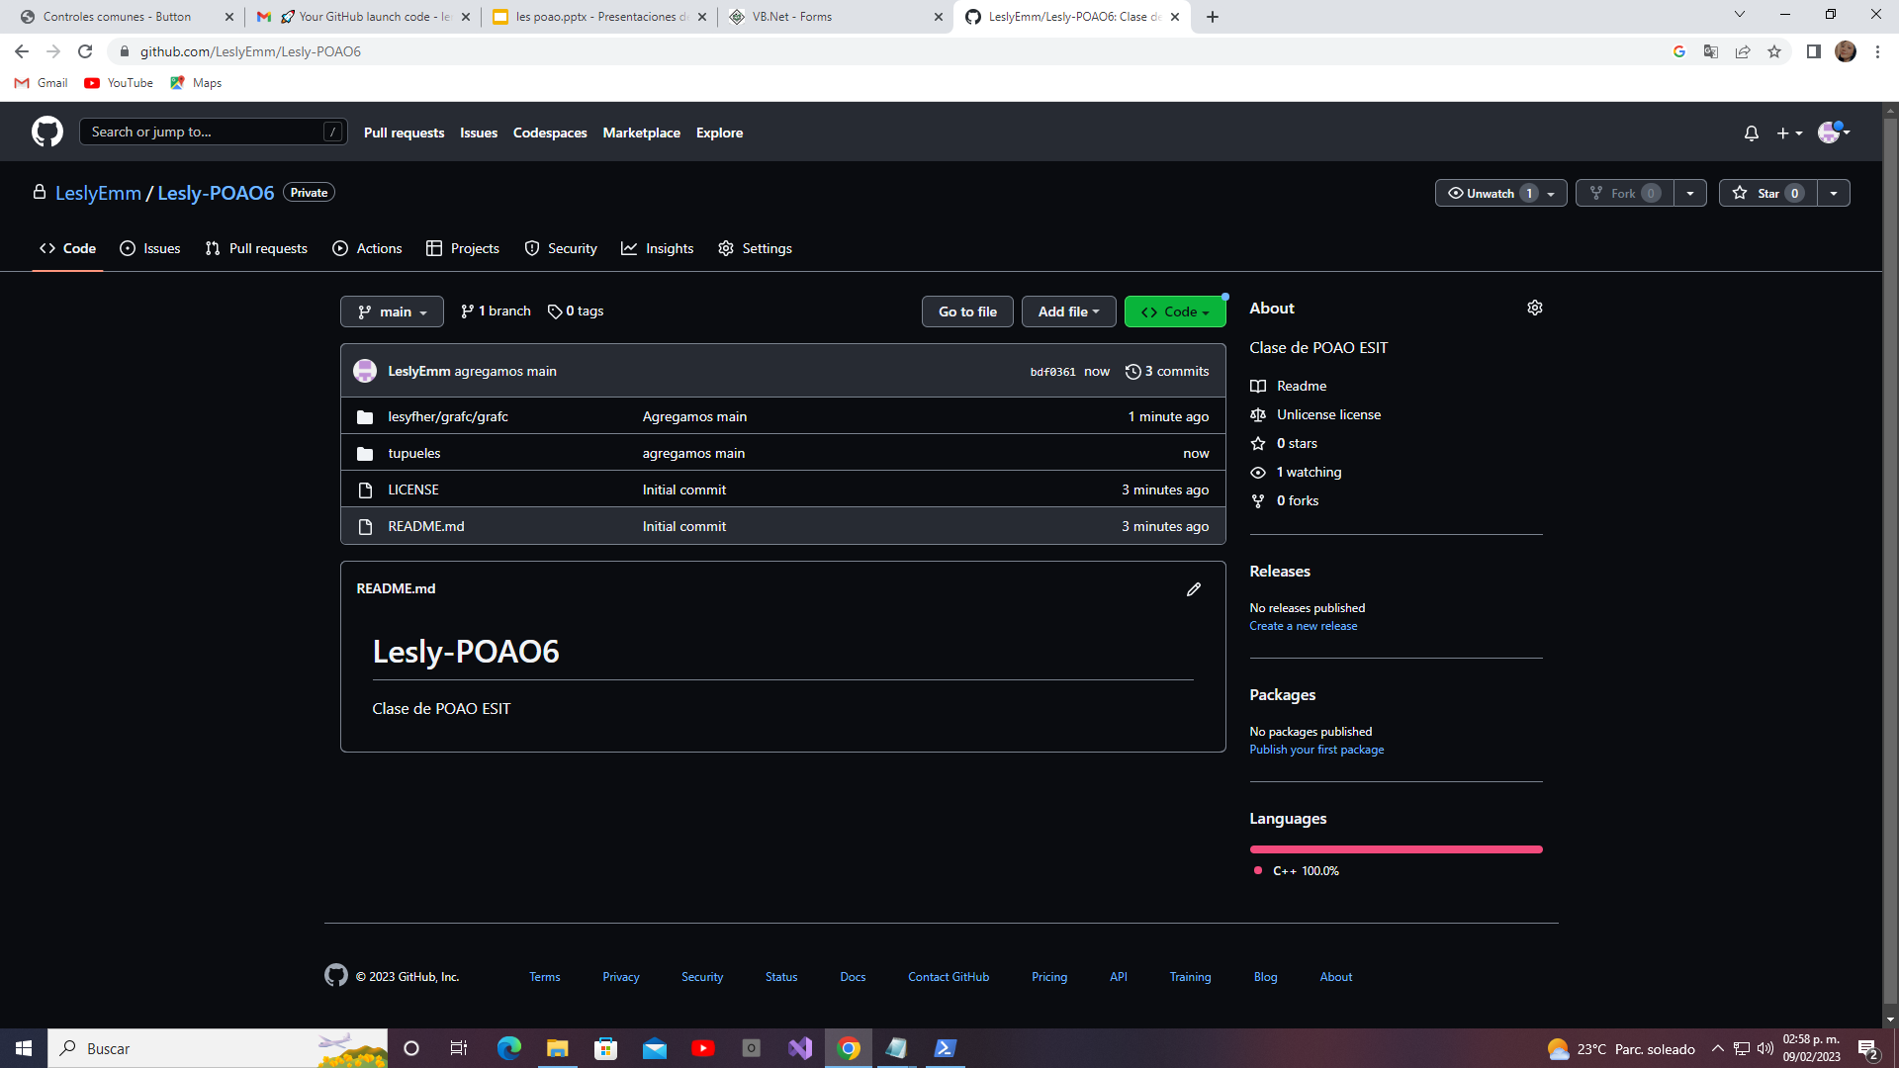
Creación de cuenta en Git Hub

Slide 33
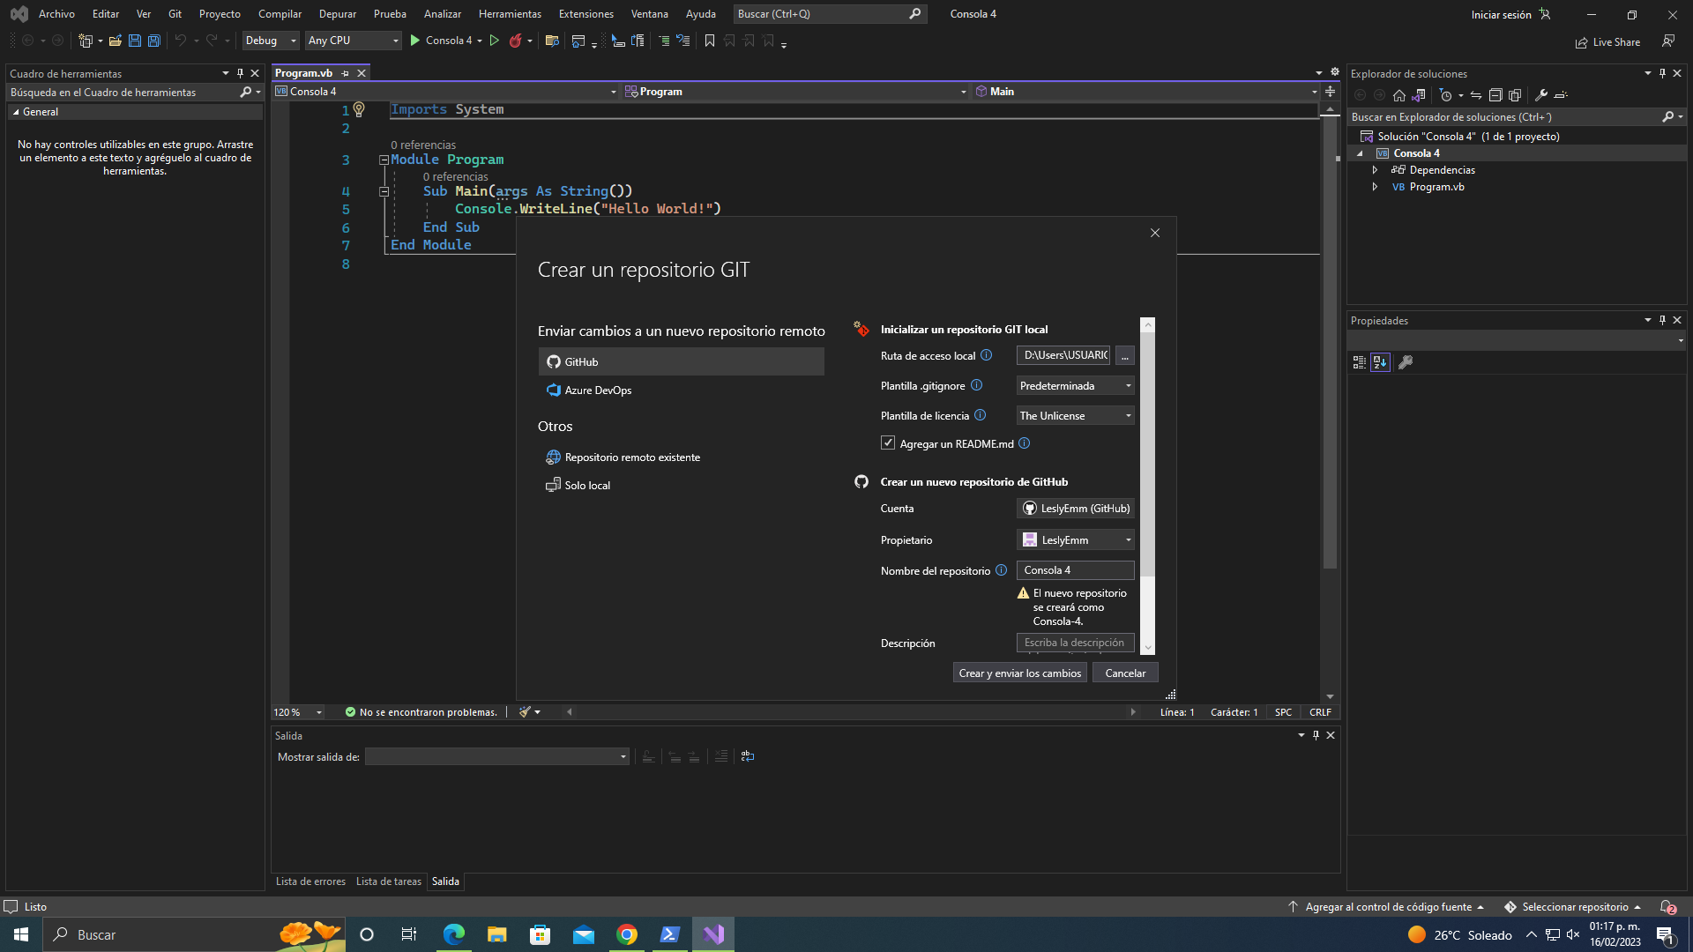
Creación de repositorio GIT

Slide 34
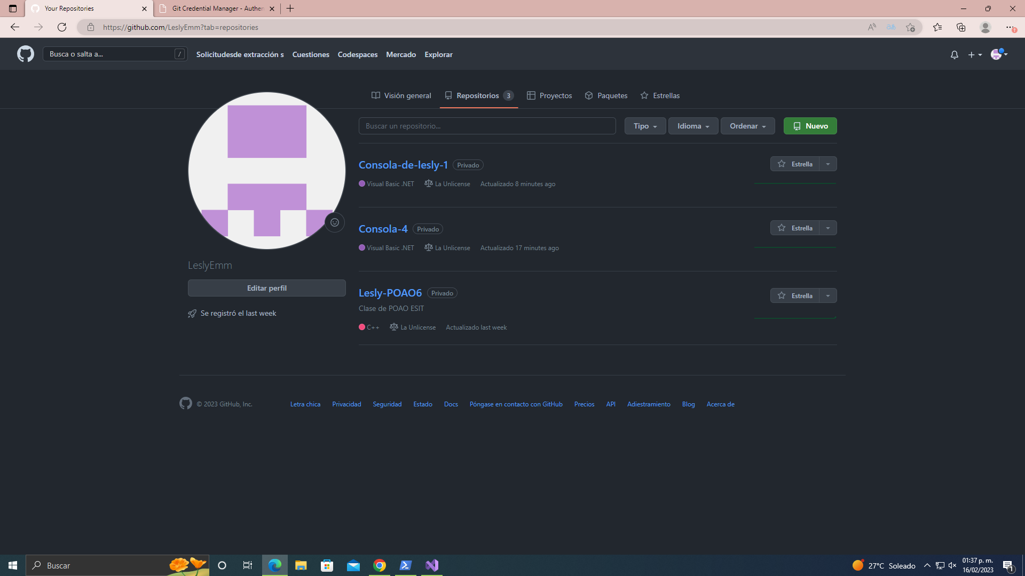

Slide 35
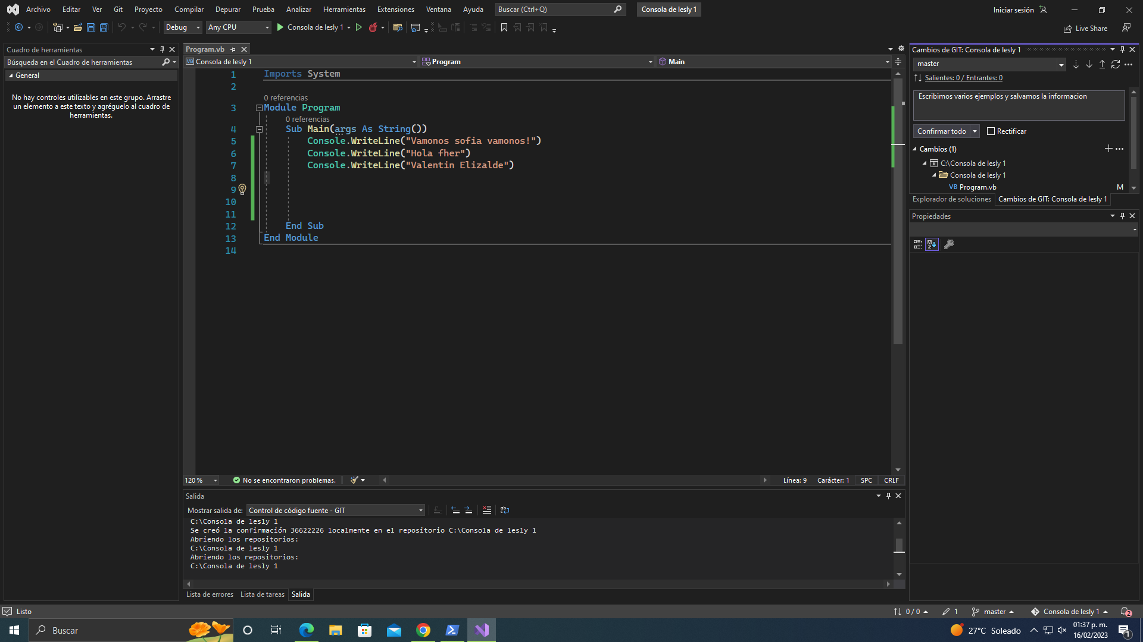

Slide 36
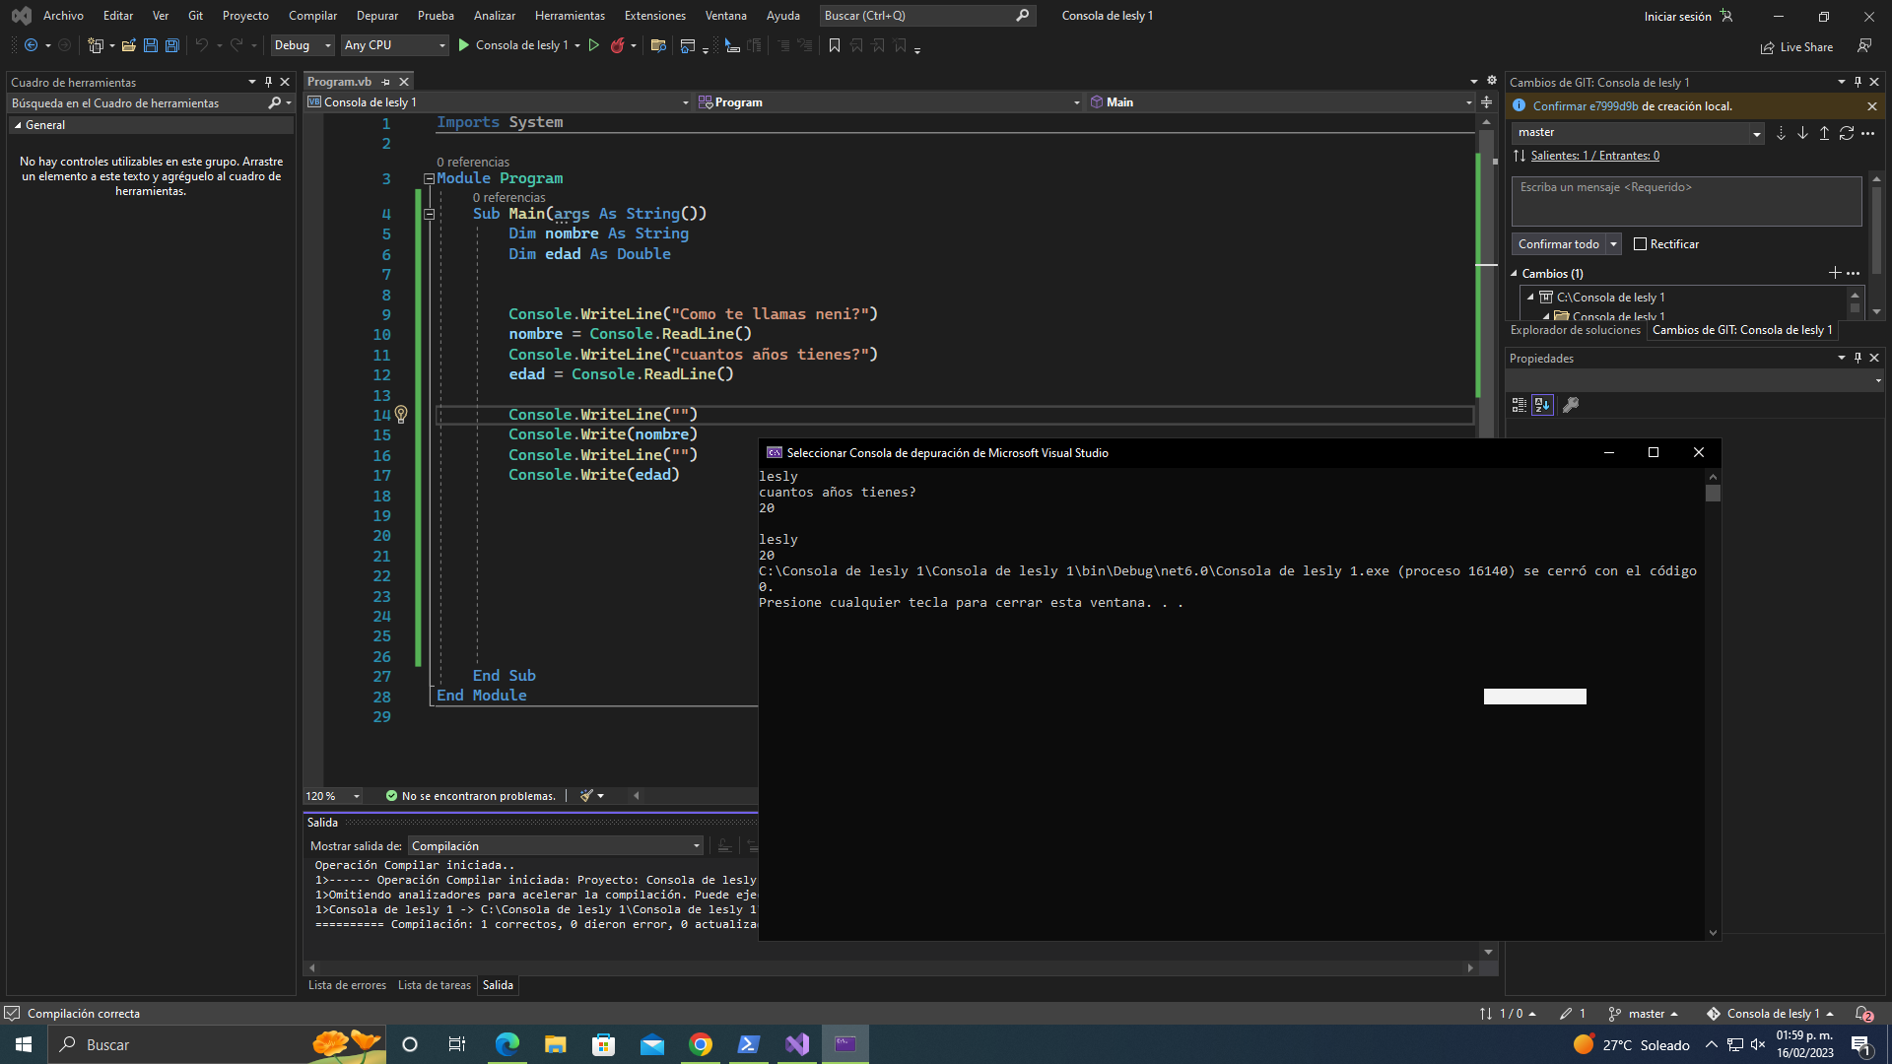

Slide 37
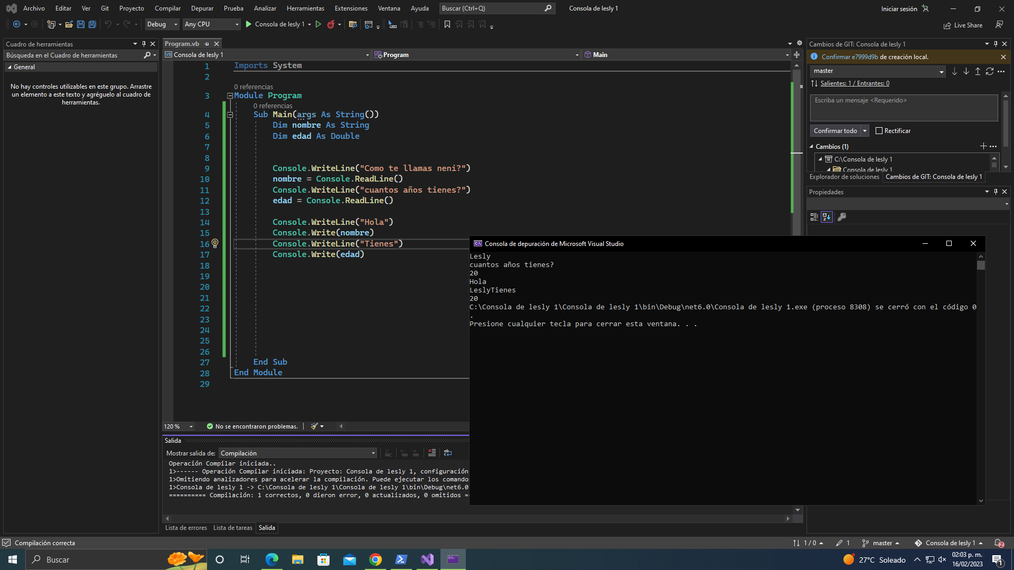

Slide 38
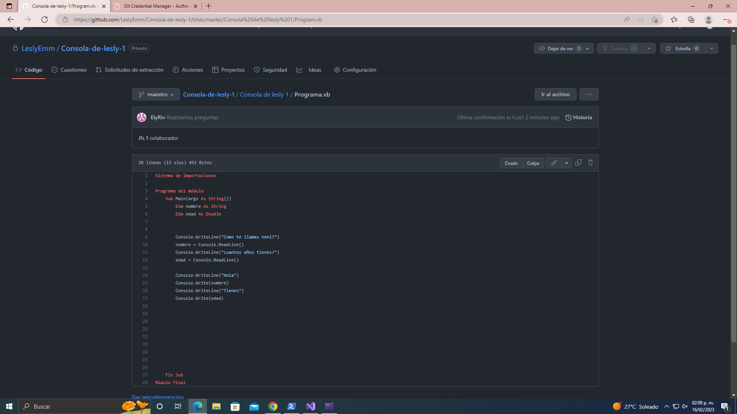
Cargamos nuestro repositorio en Git Hub

Slide 39
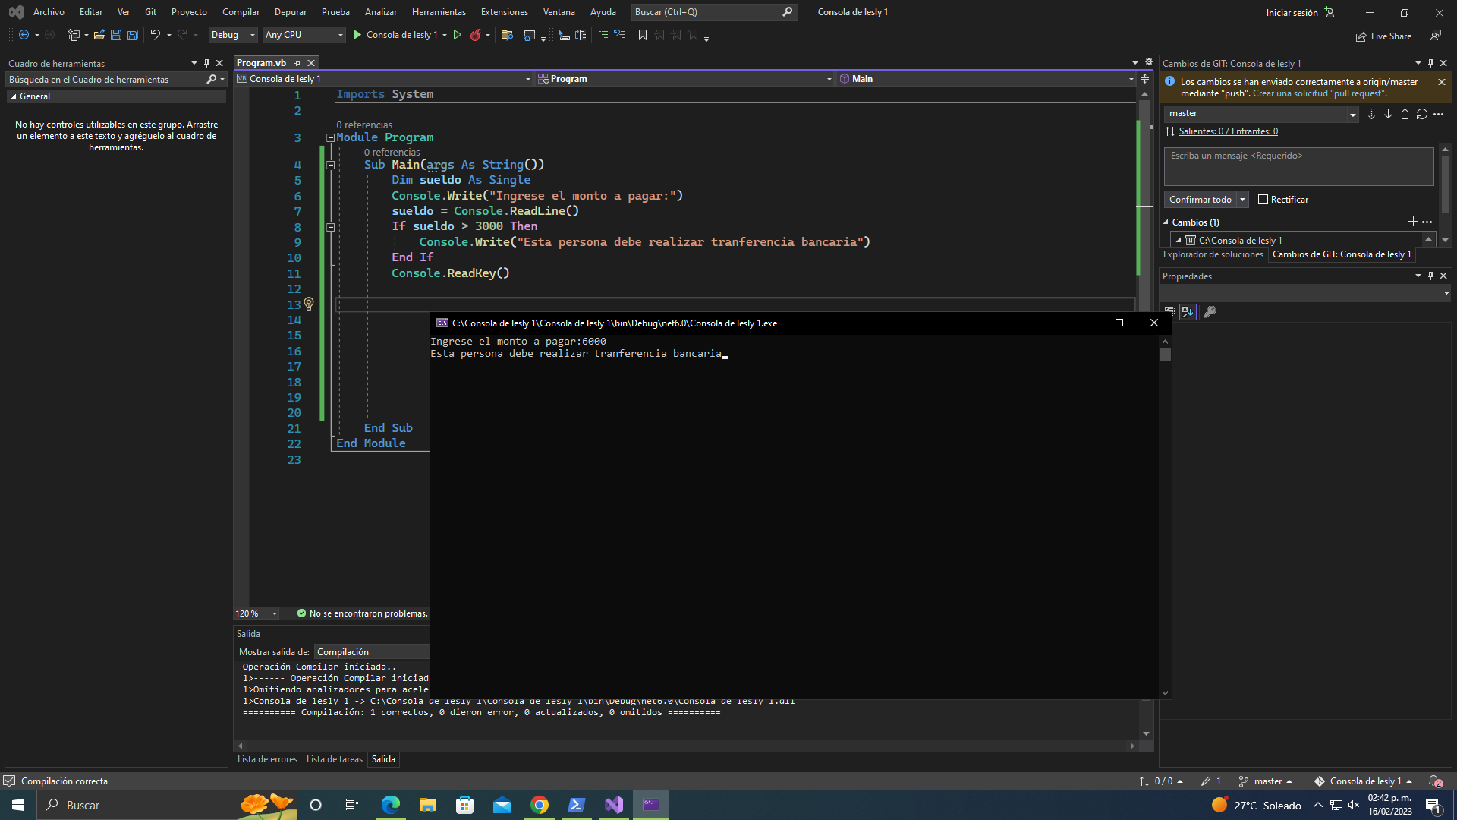
Tutorial 6: Estructuras condicionales simples y compuestas

Slide 40
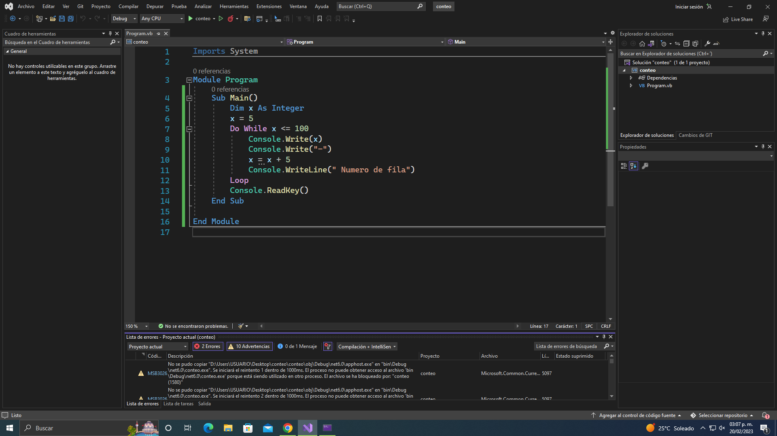
Tutorial 9 - Estructura repetitiva Do While (condición) ... Loop

Slide 41
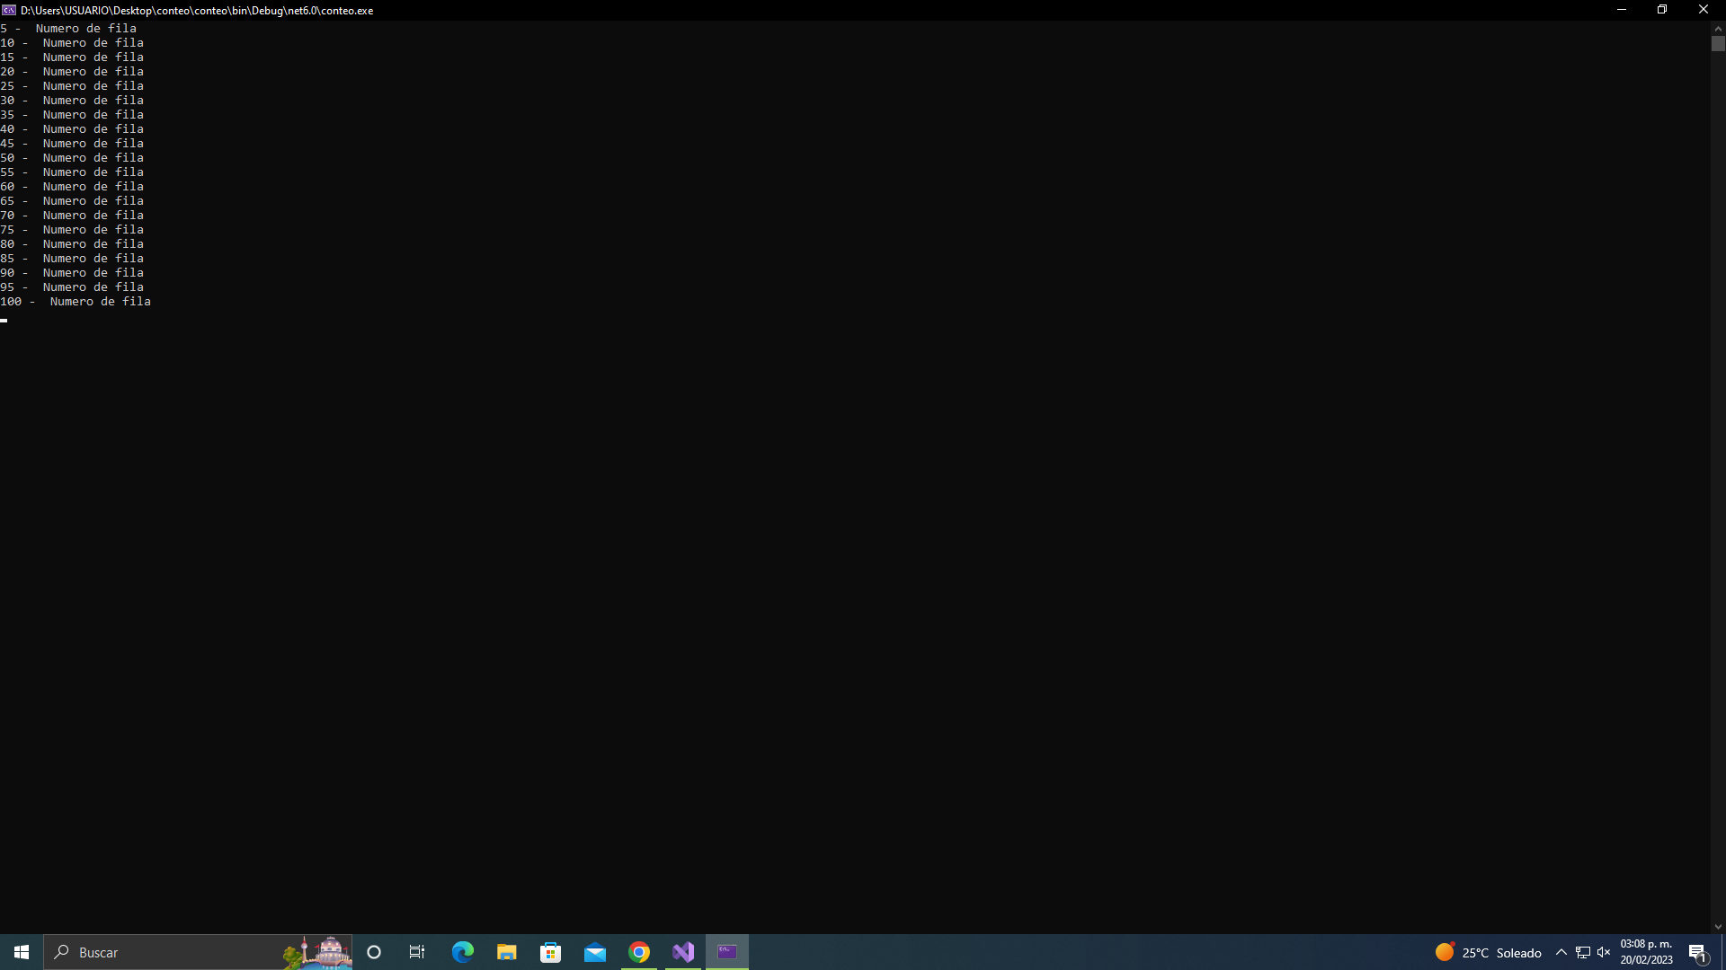

Slide 42
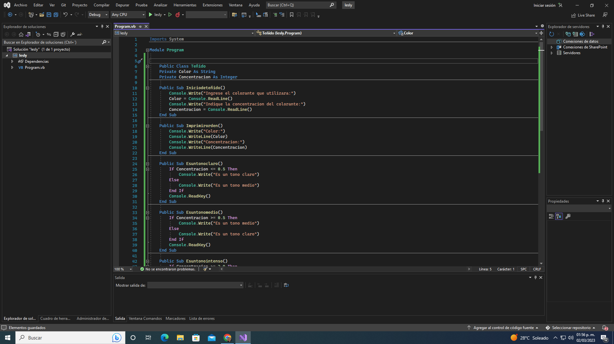
Declaración de una clase y definición de un objeto de dicha clase

Slide 43
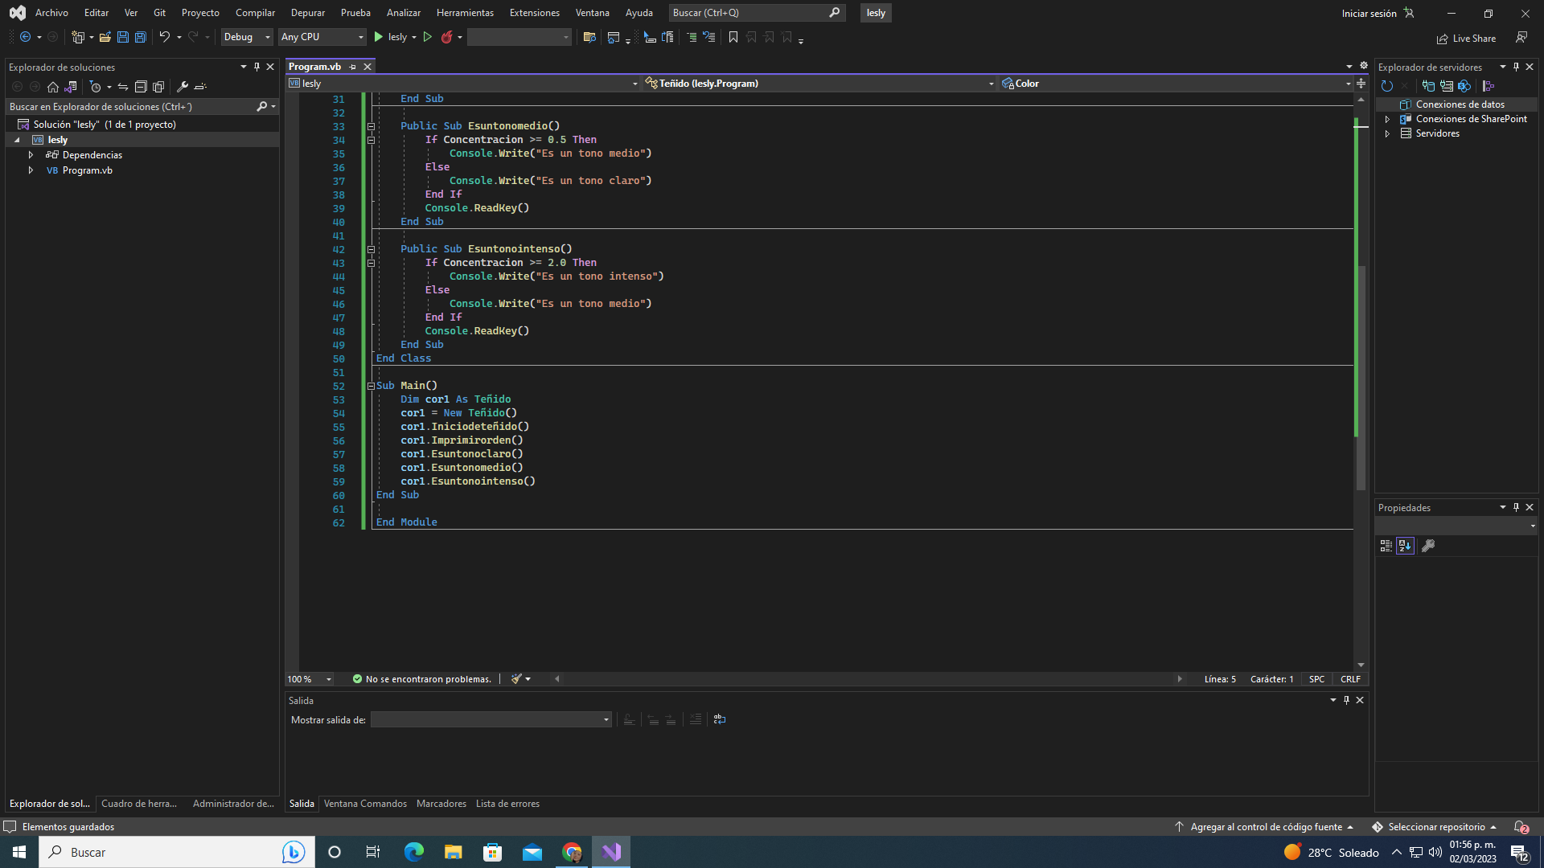

Slide 44
